Slide 1
选考
化学
广东省专用
专题二十 物质结构与性质

Slide 2
考点1 原子结构与性质
1.(2020山东,3,2分)短周期主族元素X、Y、Z、W的原子序数依次增大,基态X原子的电子总数是
其最高能级电子数的2倍,Z可与X形成淡黄色化合物Z₂X₂,Y、W最外层电子数相同。下列说法正
确的是 ( )
A.第一电离能:W>X>Y>Z
B.简单离子的还原性:Y>X>W
C.简单离子的半径:W>X>Y>Z
D.氢化物水溶液的酸性:Y>W
答案 C 由“基态X原子的电子总数是其最高能级电子数的2倍,Z可与X形成淡黄色化合物Z₂X₂”
可知,X是氧元素,Z是钠元素;Y的原子序数介于氧元素与钠元素之间且Y为短周期主族元素,说
明Y是氟元素;W的最外层电子数与Y相同,说明W是氯元素。A项,第一电离能:F>O>Cl>Na,错误;B
项,F⁻、O²⁻、Cl⁻三者还原性的强弱顺序:Cl⁻>O²⁻>F⁻,错误;C项,简单离子的半径大小顺序:Cl⁻>O²⁻>F⁻>
Na⁺,正确;D项,氢化物水溶液的酸性:HCl>HF,错误。

Slide 3
2.(2018海南单科,19-Ⅰ,6分)(双选)下列元素或化合物的性质变化顺序正确的是 ( )
A.第一电离能:Cl>S>P>Si
B.共价键的极性:HF>HCl>HBr>HI
C.晶格能:NaF>NaCl>NaBr>NaI
D.热稳定性:MgCO₃>CaCO₃>SrCO₃>BaCO₃
答案 BC A项,P元素的价电子排布式为3s²3p³,3p轨道中的电子为半满状态,较稳定,难失去电子,
故第一电离能比相邻的S元素要大,第一电离能顺序为Cl>P>S>Si,错误;B项,电负性大小:F>Cl>Br>
I,则共价键极性:HF>HCl>HBr>HI,正确;C项,晶格能大小主要看电荷数和离子半径,四种物质的阳
离子相同,阴离子所带电荷数均相同,离子半径:F⁻<CI⁻<Br⁻<I⁻,离子半径越小,晶格能越大,则晶格能:
NaF>NaCl>NaBr>NaI,正确;D项,碳酸盐分解生成相应的氧化物和CO₂,生成物晶格能大小顺序:
MgO>CaO>SrO>BaO,晶格能越大,表明该物质越稳定,碳酸盐分解生成的物质越稳定,其分解所需
要的温度越低,即该碳酸盐越不稳定,故热稳定性:MgCO₃<CaCO₃<SrCO₃<BaCO₃,错误。

Slide 4
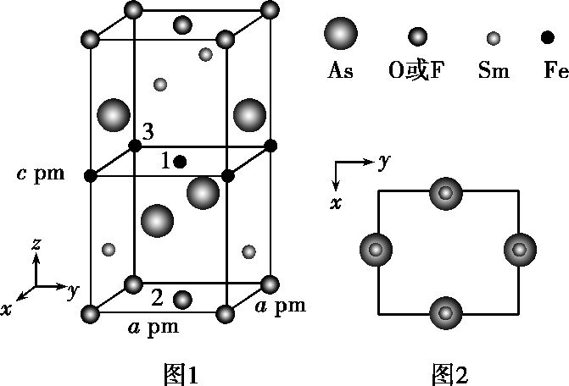
3.(2019课标Ⅱ,35,15分)近年来我国科学家发现了一系列意义重大的铁系超导材料,其中一类为Fe-
Sm-As-F-O组成的化合物。回答下列问题:
(1)元素As与N同族。预测As的氢化物分子的立体结构为 ,其沸点比NH₃的 (填
“高”或“低”),其判断理由是 。
(2)Fe成为阳离子时首先失去 轨道电子,Sm的价层电子排布式为4f⁶6s²,Sm²⁺价层电子排布
式为 。
(3)比较离子半径:F⁻ O²⁻(填“大于”“等于”或“小于”)。
(4)一种四方结构的超导化合物的晶胞如图1所示。晶胞中Sm和As原子的投影位置如图2所示。

Slide 5

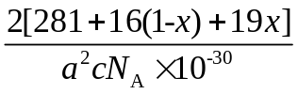
图中F⁻和O²⁻共同占据晶胞的上下底面位置,若两者的比例依次用x和1-x代表,则该化合物的化学式
表示为 ;通过测定密度ρ和晶胞参数,可以计算该物质的x值,完成它们关系表达
式:ρ= g·cm⁻³。
以晶胞参数为单位长度建立的坐标系可以表示晶胞中各原子的位置,称作原子分数坐标,例如图1
中原子1的坐标为( , , ),则原子2和3的坐标分别为 、 。
答案 (1)三角锥形 低 NH₃分子间存在氢键
(2)4s 4f⁶
(3)小于
(4)SmFeAsO_{1-x}F_{x} ( , ,0) (0,0, )

Slide 6
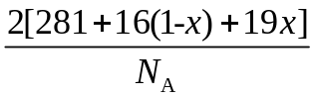
解析 (1)AsH₃中As原子价层电子对数为4,有一对孤对电子,故AsH₃的立体结构为三角锥形。NH₃
分子间可以形成氢键,导致NH₃沸点高于AsH₃。
(2)金属原子变为阳离子,首先失去最外层电子,Fe的核外电子排布式为[Ar]3d⁶4s²,先失去4s轨道的
电子;Sm失电子时,先失去6s轨道的电子,则Sm²⁺的价层电子排布式为4f⁶。
(3)F⁻与O²⁻具有相同电子层结构,F原子序数较大,离子半径较小。
(4)根据原子在长方体晶胞中位置可知,一个晶胞中As、Fe、Sm各有两个,F和O的原子数之和为2,
则该化合物的化学式为SmFeAsO_{1-x}F_{x}。每个晶胞中有“两个分子”,每个晶胞质量为
g;该晶胞为长方体,其体积为a²·c×10⁻³⁰ cm³,则ρ= g·cm⁻³。根据
坐标系和原子1的坐标可知,底面左后方的O或F原子为坐标系原点,其坐标是(0,0,0),则原子2的坐
标为( , ,0),原子3的坐标为(0,0, )。

Slide 7
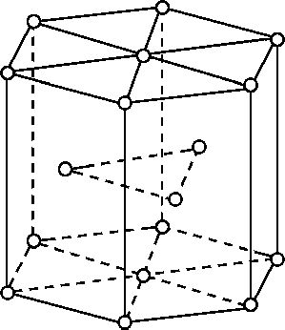
4.(2018课标Ⅲ,35,15分)锌在工业中有重要作用,也是人体必需的微量元素。回答下列问题:
(1)Zn原子核外电子排布式为 。
(2)黄铜是人类最早使用的合金之一,主要由Zn和Cu组成。第一电离能I₁(Zn) I₁(Cu)(填“大
于”或“小于”)。原因是 。
(3)ZnF₂具有较高的熔点(872 ℃),其化学键类型是 ;ZnF₂不溶于有机溶剂而ZnCl₂、ZnBr
₂、ZnI₂能够溶于乙醇、乙醚等有机溶剂,原因是
。
(4)《中华本草》等中医典籍中,记载了炉甘石(ZnCO₃)入药,可用于治疗皮肤炎症或表面创伤。
ZnCO₃中,阴离子空间构型为 ,

Slide 8
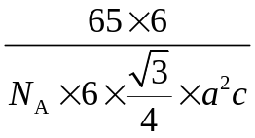
C原子的杂化形式为 。
(5)金属Zn晶体中的原子堆积方式如图所示,这种堆积方式称为 。六棱柱底边边
长为a cm,高为c cm,阿伏加德罗常数的值为N_{A},Zn的密度为 g·cm⁻³(列出计算式)。
答案 (1)[Ar]3d¹⁰4s²
(2)大于 Zn核外电子排布为全满稳定结构,较难失电子
(3)离子键 ZnF₂为离子化合物,ZnCl₂、ZnBr₂、ZnI₂的化学键以共价键为主、极性较小
(4)平面三角形 sp²
(5)六方最密堆积(A₃型)

Slide 9



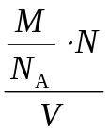
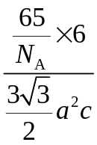

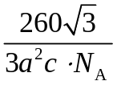
解析 (1)Zn是30号元素,核外有30个电子,故核外电子排布式为1s²2s²2p⁶3s²3p⁶3d¹⁰4s²或[Ar]3d¹⁰4s²。
(2)由于Zn的核外电子排布式为[Ar]3d¹⁰4s²,Cu的核外电子排布式为[Ar]3d¹⁰4s¹,Zn核外电子排布处
于全满稳定状态,第一电离能更大,所以I₁(Zn)>I₁(Cu)。
(3)ZnF₂熔点较高,属于离子晶体,含有的化学键类型为离子键,ZnCl₂、ZnBr₂、ZnI₂能够溶于有机溶
剂,有机溶剂多为共价化合物,根据相似相溶原理知,ZnCl₂、ZnBr₂、ZnI₂均是分子晶体。
(4)ZnCO₃中的阴离子为C ,C 中C原子的价层电子对数为3+ ×(4+2-3×2)=3,且无孤电子对,故
空间构型为平面三角形,C原子的杂化形式为sp²。
(5)由金属Zn晶体中的原子堆积方式图可知,其堆积方式为六方最密堆积;六棱柱底边边长为a cm,
则六棱柱底面积为(6× a· a)cm²= a² cm²,体积为 a²c cm³;根据均摊法知,一个六棱柱中含
有Zn原子数目为12× +2× +3=6,所以Zn的密度ρ= = g·cm⁻³= g·cm⁻³。

Slide 10

5.(2017课标Ⅰ,35,15分)钾和碘的相关化合物在化工、医药、材料等领域有着广泛的应用。回答
下列问题:
(1)元素K的焰色反应呈紫红色,其中紫色对应的辐射波长为 nm(填标号)。
A.404.4 B.553.5 C.589.2 D.670.8 E.766.5
(2)基态K原子中,核外电子占据最高能层的符号是 ,占据该能层电子的电子云轮廓图形状为
。K和Cr属于同一周期,且核外最外层电子构型相同,但金属K的熔点、沸点等都比
金属Cr低,原因是 。
(3)X射线衍射测定等发现,I₃AsF₆中存在 离子。 离子的几何构型为 ,中心原子的杂
化形式为 。

Slide 11
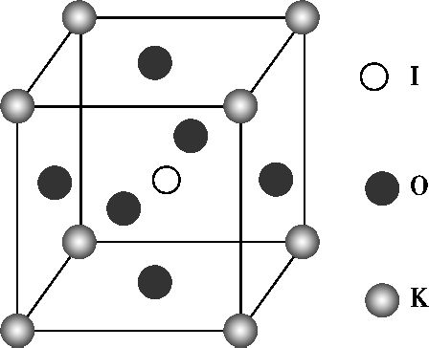
(4)KIO₃晶体是一种性能良好的非线性光学材料,具有钙钛矿型的立方结构,边长为a=0.446 nm,晶
胞中K、I、O分别处于顶角、体心、面心位置,如图所示。K与O间的最短距离为 nm,
与K紧邻的O个数为 。
(5)在KIO₃晶胞结构的另一种表示中,I处于各顶角位置,则K处于 位置,O处于 位
置。
答案 (1)A
(2)N 球形 K原子半径较大且价电子数较少,金属键较弱
(3)V形 sp³ (4)0.315 12 (5)体心 棱心

Slide 12

解析 (1)紫色对应的辐射波长是可见光中最短的,A项正确。
(2)K位于第4周期ⅠA族,电子占据的最高能层为N层,最外层只有一个电子,位于s能级,电子云轮廓
图形状为球形。金属的熔、沸点与金属键强弱有关,金属键的强弱又与金属原子的半径以及价电
子数有关,原子半径越大,价电子数越少,金属键越弱,熔、沸点越低。
(3)中心原子I的价层电子对数为2+ (7-2-1)=4,中心原子杂化类型为sp³杂化,成键电子对数为 2,孤
电子对数为 2,故空间构型为V形。
(4)根据晶胞结构可知K与O间的最短距离是面对角线的一半,即 ×0.446 nm,根据晶胞结构可知
与K紧邻的O的个数为12。
(5)根据已知的晶胞可知,当I原子处于各顶角位置时,I原子处于八个已知晶胞的体心构成的八个顶
角上,则K原子处于新晶胞的体心,O原子处于新晶胞的棱心。

Slide 13
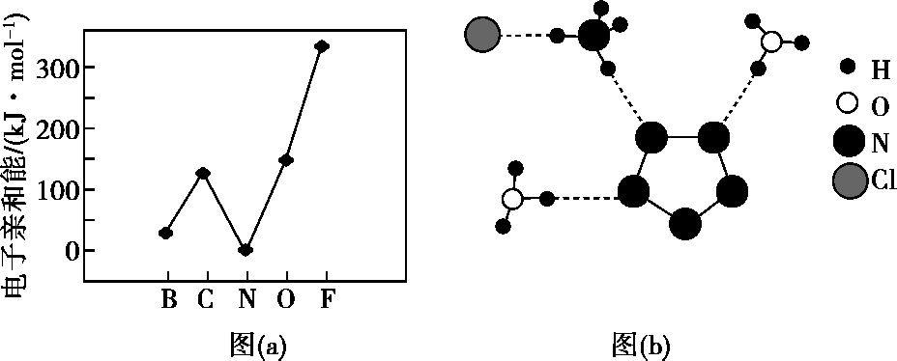
6.(2017课标Ⅱ,35,15分)我国科学家最近成功合成了世界上首个五氮阴离子盐(N₅)₆(H₃O)₃(NH₄)₄Cl
(用R代表)。回答下列问题:
(1)氮原子价层电子的轨道表达式(电子排布图)为 。
(2)元素的基态气态原子得到一个电子形成气态负一价离子时所放出的能量称作第一电子亲和能
(E₁)。第二周期部分元素的E₁变化趋势如图(a)所示,其中除氮元素外,其他元素的E₁自左而右依次
增大的原因是 ;
氮元素的E₁呈现异常的原因是 。

Slide 14




(3)经X射线衍射测得化合物R的晶体结构,其局部结构如图(b)所示。
①从结构角度分析,R中两种阳离子的相同之处为 ,不同之处为 。(填标号)
A.中心原子的杂化轨道类型
B.中心原子的价层电子对数
C.立体结构
D.共价键类型
②R中阴离子 中的σ键总数为 个。分子中的大π键可用符号 表示,其中m代表参与
形成大π键的原子数,n代表参与形成大π键的电子数(如苯分子中的大π键可表示为 ),则 中的
大π键应表示为 。
③图(b)中虚线代表氢键,其表示式为(N )N—H…Cl、 、 。
(4)R的晶体密度为d g·cm⁻³,其立方晶胞参数为a nm,晶胞中含有y个[(N₅)₆(H₃O)₃(NH₄)₄Cl]单元,该单
元的相对质量为M,则y的计算表达式为 。

Slide 15




答案 (1)
(2)同周期元素随核电荷数依次增大,原子半径逐渐变小,故结合一个电子释放出的能量依次增大
N原子的2p轨道为半充满状态,具有额外稳定性,故不易结合一个电子
(3)①ABD C ②5
③(H₃O⁺)O—H…N( ) (N )N—H…N( )
(4) (或 ×10⁻²¹)

Slide 16

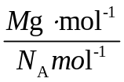


解析 (1)氮原子价层电子排布式为2s²2p³,价层电子的轨道表达式为 。
(3)①H₃O⁺中σ键数为3,中心原子孤电子对数为 ×(6-1-3×1)=1,价层电子对数为4,杂化轨道类型为
sp³,立体结构为三角锥形;N 中σ键数为4,中心原子孤电子对数为 ×(5-1-4×1)=0,价层电子对数为
4,杂化轨道类型为sp³,立体结构为正四面体形;H₃O⁺和N 中均含极性共价键和配位键,故两种阳
离子的相同之处为A、B、D,不同之处为C。②由图(b)中 的结构可知 中的σ键数为5; 中的
5个原子参与形成大π键,每个原子中参与形成大π键的电子数为1(孤电子对不参与),故参与形成大
π键的电子数为5+1=6, 中大π键应表示为 。③由图(b)可知H₃O⁺与 、N 与 之间均存在
氢键。
(4)晶体的密度为d g·cm⁻³,晶胞的体积为(a×10⁻⁷)³ cm³,晶胞的质量为 ×y,则 ×y=d×(a×10⁻⁷)
³,y= = ×10⁻²¹。

Slide 17
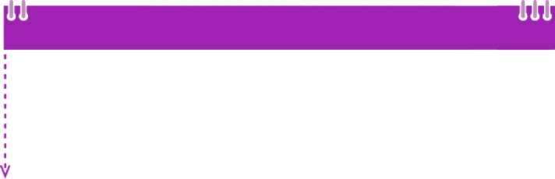
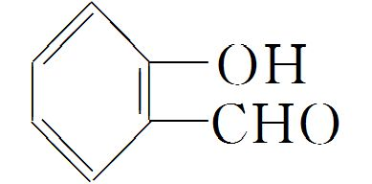
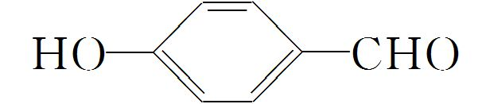
以下为教师用书专用
7.(2017海南单科,19-Ⅰ,6分)(双选)下列叙述正确的有 ( )
A.某元素原子核外电子总数是最外层电子数的5倍,则其最高化合价为+7
B.钠元素的第一、第二电离能分别小于镁元素的第一、第二电离能
C.高氯酸的酸性与氧化性均大于次氯酸的酸性与氧化性
D.邻羟基苯甲醛的熔点低于对羟基苯甲醛的熔点
答案 AD 某元素原子核外电子总数是最外层电子数的5倍,则该元素为Br,其最高正价为+7,A项
正确;同一周期元素,元素的第一电离能随着原子序数的增大而呈增大趋势,但第ⅡA族、第ⅤA族
元素第一电离能大于其相邻元素,Na元素第一电离能小于Mg元素,但是Na元素第二电离能大于
Mg元素,B项错误;HClO中的+1价氯稳定性比HClO₄中的+7 价氯差,更容易得电子,故次氯酸的氧化
性大于高氯酸,C项错误;邻羟基苯甲醛( )能形成分子内氢键,对羟基苯甲醛
( )能形成分子间氢键,形成分子间氢键时熔、沸点升高,形成分子内氢键时
熔、沸点降低,所以邻羟基苯甲醛的熔点低于对羟基苯甲醛,D项正确。

Slide 18
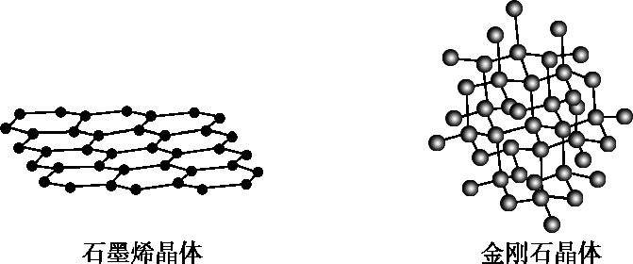
8.(2015课标Ⅰ,37,15分)碳及其化合物广泛存在于自然界中。回答下列问题:
(1)处于一定空间运动状态的电子在原子核外出现的概率密度分布可用 形象化描述。在
基态¹⁴C原子中,核外存在 对自旋相反的电子。
(2)碳在形成化合物时,其键型以共价键为主,原因是 。
(3)CS₂分子中,共价键的类型有 、C原子的杂化轨道类型是 ,写出两个与CS₂
具有相同空间构型和键合形式的分子或离子 。
(4)CO能与金属Fe形成Fe(CO)₅,该化合物的熔点为253 K,沸点为376 K,其固体属于 晶体。
(5)碳有多种同素异形体,其中石墨烯与金刚石的晶体结构如图所示:

Slide 19
①在石墨烯晶体中,每个C原子连接 个六元环,每个六元环占有 个C原子。
②在金刚石晶体中,C原子所连接的最小环也为六元环,每个C原子连接 个六元环,六元环
中最多有 个C原子在同一平面。
答案 (15分)(1)电子云 2(每空1分,共2分)
(2)C有4个价电子且半径小,难以通过得或失电子达到稳定电子结构(2分)
(3)σ键和π键 sp CO₂、SCN⁻(或COS等)(2分,1分,2分,共5分)
(4)分子(2分)
(5)①3 2(每空1分,共2分)
②12 4(每空1分,共2分)

Slide 20






解析 (1)电子在原子核外出现的概率密度分布通常用电子云来形象化描述 C的电子排布图为
,所以其基态原子中核外存在2对自旋相反的电子。
(2)碳的原子结构示意图为 ,有4个价电子,难以通过得或失电子达到稳定结构,所以其键
型以共价键为主。
(3)CS₂分子的结构式为S C S,其共价键的类型有σ键和π键,C原子的杂化轨道类型为sp;CS₂分子
为三原子分子,最外层电子总数为16,与其具有相同空间构型和键合形式的分子有CO₂、COS,离子
有SCN⁻等。
(4)Fe(CO)₅的熔点为253 K,较低,沸点也不高,所以其固体属于分子晶体。
(5)①由题中石墨烯和金刚石的晶体结构图示可得,在石墨烯晶体中,每个C原子连接3个六元环,每
个六元环由6个C原子构成,每个六元环所占有的C原子数为6× =2;②在金刚石晶体中,每个C原子
与其他4个C原子相连,每个C原子连接的六元环个数应为12个,而每一个碳原子与其他4个C原子形
成的4个共价键的键角均为109°28',形成正四面体,由此可得在金刚石晶体的六元环中最多有4个C
原子共面。

Slide 21
思路分析 S原子的最外层电子数与O原子的最外层电子数相同,所以可以以CO₂分子为模型对CS
₂分子进行分析。

Slide 22

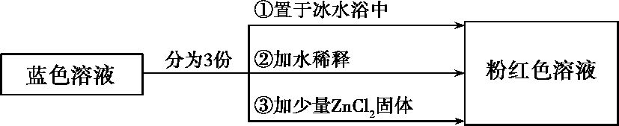
考点2 分子结构与性质
1.(2020天津,12,3分)已知[Co(H₂O)₆]²⁺呈粉红色,[CoCl₄]²⁻呈蓝色,[ZnCl₄]²⁻为无色。现将CoCl₂溶于水,
加入浓盐酸后,溶液由粉红色变为蓝色,存在以下平衡:
[Co(H₂O)₆]²⁺+4Cl⁻ [CoCl₄]²⁻+6H₂O ΔH
用该溶液做实验,溶液的颜色变化如下:
以下结论和解释正确的是 ( )
A.等物质的量的[Co(H₂O)₆]²⁺和[CoCl₄]²⁻中σ键数之比为3∶2
B.由实验①可推知ΔH<0
C.实验②是由于c(H₂O)增大,导致平衡逆向移动
D.由实验③可知配离子的稳定性:[ZnCl₄]²⁻>[CoCl₄]²⁻

Slide 23
答案 D A项,1个[Co(H₂O)₆]²⁺中σ键数为6+2×6=18,1个[CoCl₄]²⁻中σ键数为4,错误;B项,置于冰水
浴中溶液变成粉红色,说明平衡逆向移动,也说明逆反应是放热反应,则正反应是吸热反应,ΔH>0,
错误;C项,H₂O是纯液体,平衡移动与c(H₂O)没有关系,错误;D项,加少量ZnCl₂固体,溶液变成粉红色,
说明平衡[Co(H₂O)₆]²⁺+4Cl⁻ [CoCl₄]²⁻+6H₂O逆向移动,是因为Zn²⁺结合Cl⁻生成了更稳定的配离子
[ZnCl₄]²⁻,正确。

Slide 24
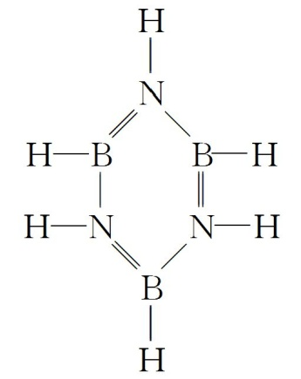
2.(2020山东,7,2分)B₃N₃H₆(无机苯)的结构与苯类似,也有大π键。下列关于B₃N₃H₆的说法错误的是
( )
A.其熔点主要取决于所含化学键的键能
B.形成大π键的电子全部由N提供
C.分子中B和N的杂化方式相同
D.分子中所有原子共平面
答案 A B₃N₃H₆分子的熔点主要取决于分子间作用力的大小,所含化学键的键能影响其稳定性,
A错误;B₃N₃H₆中只有N含有孤对电子,故形成大π键的电子全部由N提供,B正确;B₃N₃H₆的结构式为
,B和N均采取sp²杂化,C正确;由无机苯的分子结构与苯类似,可知分子中所有原
子共平面,D正确。

Slide 25
3.(2019海南单科,19-Ⅰ,6分)(双选)下列各组物质性质的比较,结论正确的是 ( )
A.分子的极性:BCl₃<NCl₃
B.物质的硬度:NaI<NaF
C.物质的沸点:HF<HCl
D.在CS₂中的溶解度:CCl₄<H₂O
答案 AB BCl₃分子中的B原子采用sp²杂化,分子构型为平面正三角形,所以BCl₃是非极性分子;
NCl₃中的N原子采用sp³杂化,NCl₃分子的空间构型为三角锥形,是极性分子,分子极性为BCl₃<NCl₃,
A项正确;NaI和NaF都是离子晶体,离子半径:F⁻<I⁻,所以晶格能:NaI<NaF,硬度:NaI<NaF,B项正确;由
于HF分子间能形成氢键,而HCl不能,故沸点:HF>HCl,C项错误;CS₂、CCl₄为非极性分子,而H₂O为
极性分子,根据相似相溶原理,物质在CS₂中的溶解度:CCl₄>H₂O,D项错误。

Slide 26
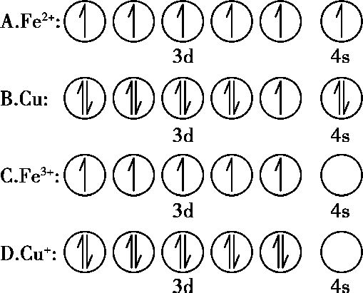
4.(2018海南单科,19-Ⅱ,14分)黄铜矿是主要的炼铜原料,CuFeS₂是其中铜的主要存在形式。回答下
列问题:
(1)CuFeS₂中存在的化学键类型是 。下列基态原子或离子的价层电子排布图正确的是
。
(2)在较低温度下CuFeS₂与浓硫酸作用时,有少量臭鸡蛋气味的气体X产生。
①X分子的立体构型是 ,中心原子杂化类型为 ,属于 (填“极性”或“非
极性”)分子。
②X的沸点比水低的主要原因是 。

Slide 27
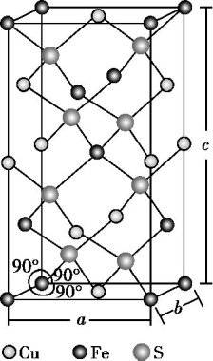
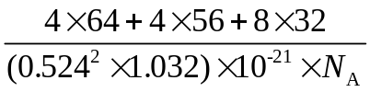
(3)CuFeS₂与氧气反应生成SO₂,SO₂中心原子的价层电子对数为 ,共价键的类型有
。
(4)四方晶系CuFeS₂晶胞结构如图所示。
①Cu⁺的配位数为 ,S²⁻的配位数为 。
②已知:a=b=0.524 nm,c=1.032 nm,N_{A}为阿伏加德罗常数的值,CuFeS₂晶体的密度是
g·cm⁻³(列出计算式)。
答案 (1)离子键 CD (2)①V形 sp³ 极性 ②水分子间存在氢键 (3)3 σ键和π键 (4)①4
4
②

Slide 28
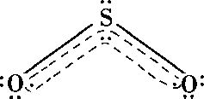

解析 (1)CuFeS₂中金属与非金属间形成离子键。Fe²⁺的价电子排布式为3d⁶;Cu的价电子排布式为
3d¹⁰4s¹;Fe³⁺的价电子排布式为3d⁵,处于较稳定的半满结构;Cu⁺的价电子排布式为3d¹⁰,处于稳定的全
满结构。(2)①臭鸡蛋气味的气体为H₂S。H₂S中的S含有2对孤电子对,与H之间形成2个σ键,故S的
价层电子对数为2+2=4,则S采取sp³杂化,H₂S为V形分子。H₂S的空间构型类似于H₂O分子的空间结
构,正负电荷中心不重合,故属于极性分子。②H₂O分子之间存在氢键,故其沸点比H₂S高。(3)SO₂
中的S的孤电子对数为1,与O之间形成2个σ键,则S的价层电子对数为1+2=3。SO₂的结构为
,所以SO₂中S与O之间存在σ键,同时还存在三个原子形成的离域大π键。(4)①
从晶胞图看,1个S²⁻连有4个原子,即S²⁻的配位数为4。从面心的Cu⁺看,1个Cu⁺连有2个原子,但是面心
的Cu⁺还属于另外一个晶胞,故1个Cu⁺实际上连有4个原子,故Cu⁺的配位数为4。②从晶胞图分析
知,N(Cu)=6× +4× =4,N(Fe)=8× +4× +1=4,N(S)=8,所以一个晶胞中含有4个CuFeS₂,则晶胞的密
度为 g·cm⁻³。

Slide 29

5.(2020课标Ⅱ,35,15分)钙钛矿(CaTiO₃)型化合物是一类可用于生产太阳能电池、传感器、固体
电阻器等的功能材料。回答下列问题:
(1)基态Ti原子的核外电子排布式为 。
(2)Ti的四卤化物熔点如下表所示,TiF₄熔点高于其他三种卤化物,自TiCl₄至TiI₄熔点依次升高,原因
是
。
化合物 | TiF₄ | TiCl₄ | TiBr₄ | TiI₄
熔点/℃ | 377 | -24.12 | 38.3 | 155
(3)CaTiO₃的晶胞如图(a)所示,其组成元素的电负性大小顺序是 ;金属离子与氧
离子间的作用力为 ,Ca²⁺的配位数是 。
(4)一种立方钙钛矿结构的金属卤化物光电材料的组成为Pb²⁺、I⁻和有机碱离子CH₃N ,其晶胞如
图(b)所示。其中Pb²⁺与图(a)中 的空间位置相同,有机碱CH₃N 中,N原子的杂化轨道类
型是 ;若晶胞参数为a nm,则晶体密度为 g·cm⁻³(列出计算式)。

Slide 30
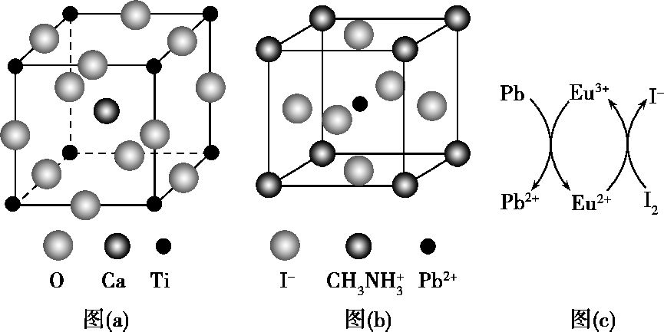
(5)用上述金属卤化物光电材料制作的太阳能电池在使用过程中会产生单质铅和碘,降低了器件效
率和使用寿命。我国科学家巧妙地在此材料中引入稀土铕(Eu)盐,提升了太阳能电池的效率和使
用寿命,其作用原理如图(c)所示,用离子方程式表示该原理 、
。

Slide 31
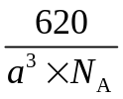

答案 (1)1s²2s²2p⁶3s²3p⁶3d²4s²
(2)TiF₄为离子化合物,熔点高,其他三种均为共价化合物,随相对分子质量的增大分子间作用力增
大,熔点逐渐升高
(3)O>Ti>Ca 离子键 12
(4)Ti⁴⁺ sp³ ×10²¹
(5)2Eu³⁺+Pb 2Eu²⁺+Pb²⁺ 2Eu²⁺+I₂ 2Eu³⁺+2I⁻

Slide 32

解析 (1)Ti是22号元素,所以基态Ti原子的核外电子排布式为1s²2s²2p⁶3s²3p⁶3d²4s²。(2)氟元素非
金属性强,TiF₄为离子化合物,熔点最高,TiCl₄、TiBr₄、TiI₄为共价化合物,熔点较低,且TiCl₄、TiBr
₄、TiI₄结构相似,相对分子质量越大,分子间作用力越强,熔点越高。(3)元素的非金属性越强,电负
性越大,所以Ca、Ti、O三种元素中,O电负性最大,Ca的金属性强于Ti,则Ti的电负性强于Ca;阴、
阳离子间的作用力为离子键;距离Ca²⁺最近的为O²⁻,共有12个O²⁻与位于体心处的Ca²⁺距离相等且最
近,故Ca²⁺的配位数为12。(4)距离Pb²⁺最近的是处于面心的I⁻,Pb²⁺的配位数为6,图(a)中Ti⁴⁺的配位数
也为6,其与图(b)中Pb²⁺的空间位置相同;CH₃N 中,氮原子形成4个单键,其中有1个是配位键,N原
子采取sp³杂化;根据均摊法,1个晶胞中含有I⁻的个数为6×1/2=3,CH₃N 的个数为8×1/8=1,Pb²⁺的个
数为1,化学式为PbCH₃NH₃I₃,摩尔质量为620 g·mol⁻¹,一个晶胞的质量为 g,体积为(a×10⁻⁷)³ cm³,
则晶体密度为 ×10²¹ g·cm⁻³。(5)根据图(c)可知,箭头是由反应物指向生成物,则该过程中Pb
和Eu³⁺反应生成Pb²⁺和Eu²⁺,Eu²⁺与I₂反应生成Eu³⁺和I⁻。

Slide 33

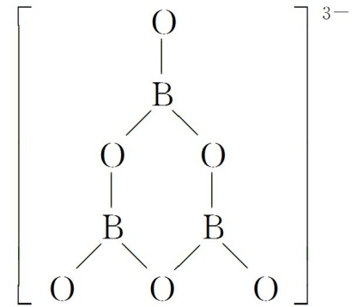
6.(2020课标Ⅲ,35,15分)氨硼烷(NH₃BH₃)含氢量高、热稳定性好,是一种具有潜力的固体储氢材
料。回答下列问题:
(1)H、B、N中,原子半径最大的是 。根据对角线规则,B的一些化学性质与元素
的相似。
(2)NH₃BH₃分子中,N—B化学键称为 键,其电子对由 提供。氨硼烷在催化剂作用
下水解释放氢气:
3NH₃BH₃+6H₂O 3N +B₃ +9H₂
B₃ 的结构为 。在该反应中,B原子的杂化轨道类型由 变为
。
(3)NH₃BH₃分子中,与N原子相连的H呈正电性(H^{δ+}),与B原子相连的H呈负电性(H^{δ-}),电负性大小顺
序是 。与NH₃BH₃原子总数相等的等电子体是 (写分子式),其
熔点比NH₃BH₃ (填“高”或“低”),原因是在NH₃BH₃分子之间,存在
,也称“双氢键”。

Slide 34
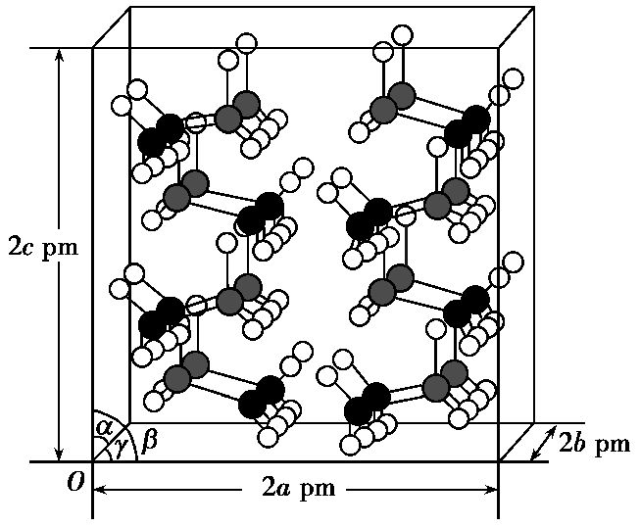
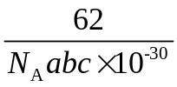
(4)研究发现,氨硼烷在低温高压条件下为正交晶系结构,晶胞参数分别为a pm、b pm、c pm,α=β=
γ=90°。氨硼烷的2×2×2超晶胞结构如图所示。
氨硼烷晶体的密度ρ= g·cm⁻³(列出计算式,设N_{A}为阿伏加德罗常数的值)。
答案 (1)B Si(硅)
(2)配位 N sp³ sp²
(3)N>H>B CH₃CH₃ 低 H^{δ+}与H^{δ-}的静电引力
(4)

Slide 35
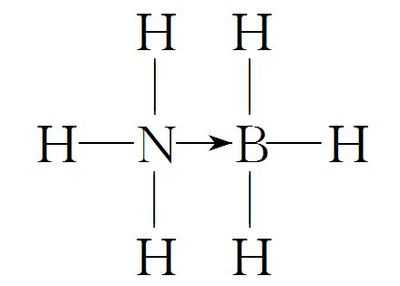

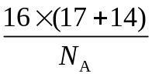

解析 (1)H、B、N中,H原子核外电子层最少,原子半径最小,B、N均属于第二周期元素,原子序数
B<N,原子核吸引电子能力B<N,原子半径B>N,故原子半径B>N>H;根据对角线规则可知,周期表中
某些主族元素与右下方的主族元素化学性质相似,如Li和Mg,Be和Al,B和Si。(2)NH₃BH₃分子中,N
原子核外有1对孤电子对,B原子含有空轨道,故N原子提供孤电子对与B原子形成N→B配位键,NH₃
BH₃分子的结构式为 。由NH₃BH₃的结构式可知B原子的价层电子对数=σ键数=4
(孤电子对数为0),故NH₃BH₃中B原子采取sp³杂化;由B₃ 的结构式可知B原子的价层电子对数=σ
键数=3(孤电子对数为0),故B₃ 中B原子采取sp²杂化。(3)电负性指原子对键合电子的吸引力,吸
引力越大,电负性越大,反之越小。由N—H键中N显负电性、H显正电性,可知吸引共用电子对的
能力N>H,故电负性N>H;同理可知电负性H>B,综上可知电负性N>H>B。CH₃CH₃分子之间不存在
氢键,只存在范德华力,NH₃BH₃分子之间既存在氢键,又存在H^{δ+}与H^{δ-}的静电引力即“双氢键”,故
NH₃BH₃熔点高于CH₃CH₃。(4)根据氨硼烷的2×2×2超晶胞结构图可知,每个晶胞含有16个NH₃BH₃
分子,则1个晶胞的质量为 = g,1个晶胞的体积为2a×10⁻¹⁰×2b×10⁻¹⁰×2c×10⁻¹⁰ cm³=8
abc×10⁻³⁰ cm³,故晶体密度ρ= = g·cm⁻³。

Slide 36
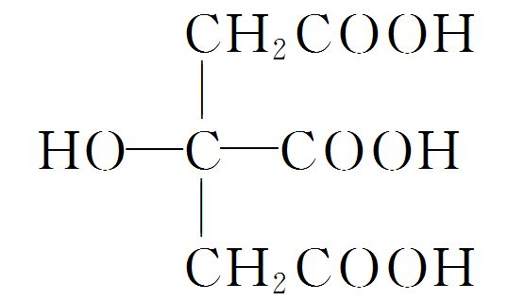
7.(2020江苏单科,21A,12分)以铁、硫酸、柠檬酸、双氧水、氨水等为原料可制备柠檬酸铁铵
[(NH₄)₃Fe(C₆H₅O₇)₂]。
(1)Fe基态核外电子排布式为 ;[Fe(H₂O)₆]²⁺中与Fe²⁺配位的原子是
(填元素符号)。
(2)NH₃分子中氮原子的轨道杂化类型是 ;C、N、O元素的第一电离能由大到小的顺序为
。
(3)与N 互为等电子体的一种分子为 (填化学式)。
(4)柠檬酸的结构简式见下图。1 mol柠檬酸分子中碳原子与氧原子形成的σ键的数目为 mol。
答案 (12分)
A.(1)[Ar]3d⁶4s²或1s²2s²2p⁶3s²3p⁶3d⁶4s² O
(2)sp³ N>O>C (3)CH₄或SiH₄ (4)7

Slide 37
解析 A.(1)Fe是第26号元素,基态核外电子排布式为[Ar]3d⁶4s²(或1s²2s²2p⁶3s²3p⁶3d⁶4s²);[Fe(H₂O)₆]²
⁺中Fe²⁺提供空轨道,H₂O分子中的O原子提供孤电子对,形成配位键。(2)NH₃分子中,氮原子与三个
氢原子形成三对共用电子对,氮原子还有一对孤电子对,所以N为sp³杂化;同周期元素第一电离能
从左到右呈增大的趋势,氮原子的2p轨道为半满状态,具有稳定性,所以N的第一电离能比同周期相
邻元素的大,第一电离能:N>O>C。(3)原子总数相同、价电子总数相同的分子或离子互为等电子
体,N 的价电子总数为8,满足价电子总数为8的五核分子有CH₄(或SiH₄)。(4)1个该分子中有4个C
—O键和3个C O键,则1 mol柠檬酸分子中碳原子与氧原子形成的σ键共7 mol。

Slide 38
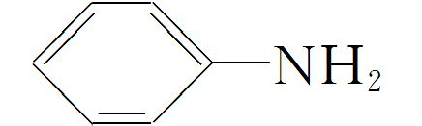
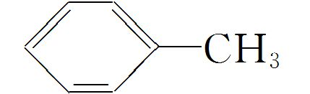
8.(2019课标Ⅲ,35,15分)磷酸亚铁锂(LiFePO₄)可用作锂离子电池正极材料,具有热稳定性好、循环
性能优良、安全性高等特点,文献报道可采用FeCl₃、NH₄H₂PO₄、LiCl和苯胺等作为原料制备。回
答下列问题:
(1)在周期表中,与Li的化学性质最相似的邻族元素是 ,该元素基态原子核外M层电子的自
旋状态 (填“相同”或“相反”)。
(2)FeCl₃中的化学键具有明显的共价性,蒸气状态下以双聚分子存在的FeCl₃的结构式为
,其中Fe的配位数为 。
(3)苯胺( )的晶体类型是 。苯胺与甲苯( )的相对分子
质量相近,但苯胺的熔点(-5.9 ℃)、沸点(184.4 ℃)分别高于甲苯的熔点(-95.0 ℃)、沸点(110.6 ℃),
原因是 。
(4)NH₄H₂PO₄中,电负性最高的元素是 ;P的 杂化轨道与O的2p轨道形成
键。
(5)NH₄H₂PO₄和LiFePO₄属于简单磷酸盐,而直链的多磷酸盐则是一种复杂磷酸盐,如:焦磷酸钠、
三磷酸钠等。焦磷酸根离子、三磷酸根离子如下图所示:

Slide 39
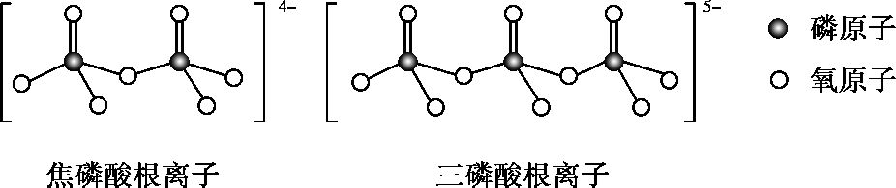
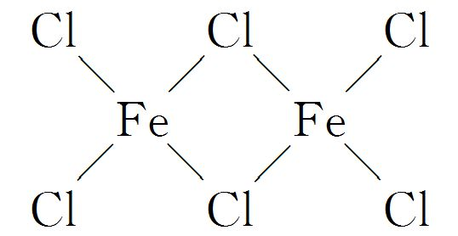
这类磷酸根离子的化学式可用通式表示为 (用n代表P原子数)。
答案 (1)Mg 相反
(2) 4
(3)分子晶体 苯胺分子之间存在氢键
(4)O sp³ σ
(5)(P_{n}O_{3n+1})^{(n+2)-}

Slide 40
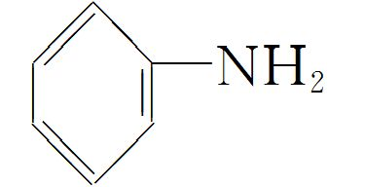



解析 本题涉及知识点有对角线规则、核外电子排布、配位键、分子结构与性质等,通过复述、
再现、辨认相关基础知识,考查了接收、整合化学信息的能力,体现了宏观辨识与微观探析的学科
核心素养。
(1)根据对角线规则,Li与Mg的化学性质最相似。基态时Mg原子M层上的两个电子处于3s轨道上,
且自旋方向相反。
(2)双聚FeCl₃分子中两分子FeCl₃以配位键形式结合在一起,结构式为 ,Fe的配
位数为4。
(3) 中只含有共价键,根据其熔、沸点数据可知,苯胺的晶体类型为分子晶体。苯胺
分子间存在氢键,导致其熔、沸点高于甲苯。
(4)根据NH₄H₂PO₄中所含元素在周期表中的位置关系和电负性变化规律可知,氧元素电负性最
高。NH₄H₂PO₄中磷原子的价层电子对数为4,故为sp³杂化,P的sp³杂化轨道与O的2p轨道形成σ键。
(5)结合图示可知,磷酸根离子为P ,焦磷酸根离子为P₂ ,三磷酸根离子为P₃ 。每增加1个P原
子,O原子数增加3,离子所带负电荷数增加1,故可推出离子通式为(P_{n}O_{3n+1})^{(n+2)-}。

Slide 41
9.(2018课标Ⅱ,35,15分)硫及其化合物有许多用途,相关物质的物理常数如下表所示:
 | H₂S | S₈ | FeS₂ | SO₂ | SO₃ | H₂SO₄
熔点/℃ | -85.5 | 115.2 | >600(分解) | -75.5 | 16.8 | 10.3
沸点/℃ | -60.3 | 444.6 |  | -10.0 | 45.0 | 337.0
回答下列问题:
(1)基态Fe原子价层电子的电子排布图(轨道表达式)为 ,基态S原子电子
占据最高能级的电子云轮廓图为 形。
(2)根据价层电子对互斥理论,H₂S、SO₂、SO₃的气态分子中,中心原子价层电子对数不同于其他分
子的是 。
(3)图(a)为S₈的结构,其熔点和沸点要比二氧化硫的熔点和沸点高很多,主要原因为
。

Slide 42
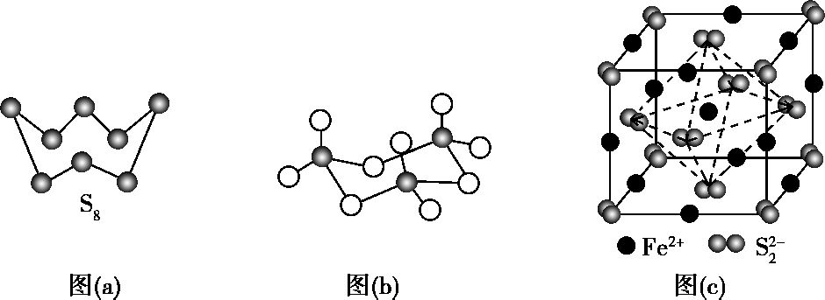

(4)气态三氧化硫以单分子形式存在,其分子的立体构型为 形,其中共价键的类型有
种;固体三氧化硫中存在如图(b)所示的三聚分子,该分子中S原子的杂化轨道类型为
。
(5)FeS₂晶体的晶胞如图(c)所示。晶胞边长为a nm、FeS₂相对式量为M、阿伏加德罗常数的值为
N_{A},其晶体密度的计算表达式为 g·cm⁻³;晶胞中Fe²⁺位于 所形成的正八面体的体心,
该正八面体的边长为 nm。

Slide 43


答案 (1) 哑铃(纺锤)
(2)H₂S
(3)S₈相对分子质量大,分子间范德华力强
(4)平面三角 2 sp³
(5) ×10²¹ a

Slide 44
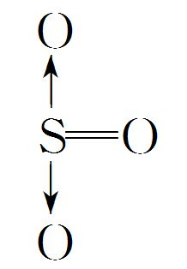
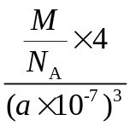
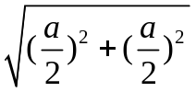
解析 (1)基态Fe原子的价层电子排布式为3d⁶4s²,排布图为
;基态S原子的电子排布式为1s²2s²2p⁶3s²3p⁴,最高能
级为3p,电子云轮廓图为哑铃形。(2)中心原子价层电子对数:H₂S为2+ ×(6-2×1)=4;SO₂为2+ ×(6-
2×2)=3;SO₃为3+ ×(6-2×3)=3。(3)S₈和SO₂均为分子晶体,S₈的相对分子质量比SO₂的相对分子质量
大很多,范德华力更强,所以S₈的熔点和沸点要比SO₂的高很多。(4)SO₃分子中中心原子价层电子
对数为3,无孤电子对,故SO₃分子的立体构型为平面三角形;SO₃分子的结构式为 ,其中既有
σ键又有π键;由图(b)可知三聚分子中每个S原子与4个O原子形成4个σ键,故其杂化轨道类型为sp
³。(5)由图(c)可知,一个晶胞中Fe²⁺有12× +1=4个, 有8× +6× =4个,一个晶胞中有4个FeS₂,晶胞
的体积为(a×10⁻⁷)³ cm³,则晶体密度的计算表达式为 g·cm⁻³= ×10²¹ g·cm⁻³;正八面体的
边长= nm= a nm。

Slide 45
10.(2016课标Ⅰ,37,15分)锗(Ge)是典型的半导体元素,在电子、材料等领域应用广泛。回答下列问题:
(1)基态Ge原子的核外电子排布式为[Ar] ,有 个未成对电子。
(2)Ge与C是同族元素,C原子之间可以形成双键、叁键,但Ge原子之间难以形成双键或叁键。从原
子结构角度分析,原因是
。
(3)比较下列锗卤化物的熔点和沸点,分析其变化规律及原因
。
 | GeCl₄ | GeBr₄ | GeI₄
熔点/℃ | -49.5 | 26 | 146
沸点/℃ | 83.1 | 186 | 约400
(4)光催化还原CO₂制备CH₄反应中,带状纳米Zn₂GeO₄是该反应的良好催化剂。Zn、Ge、O电负性
由大至小的顺序是 。
(5)Ge单晶具有金刚石型结构,其中Ge原子的杂化方式为 ,微粒之间存在的作用力是
。

Slide 46
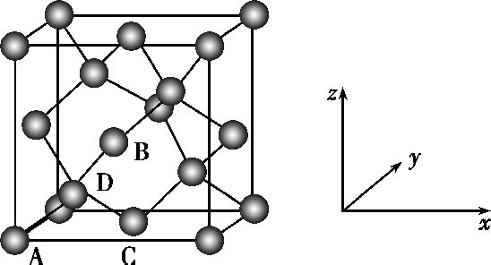
(6)晶胞有两个基本要素:
①原子坐标参数,表示晶胞内部各原子的相对位置。下图为Ge单晶的晶胞,其中原子坐标参数A为
(0,0,0);B为( ,0, );C为( , ,0)。则D原子的坐标参数为 。
②晶胞参数,描述晶胞的大小和形状。已知Ge单晶的晶胞参数a=565.76 pm,其密度为
g·cm⁻³(列出计算式即可)。

Slide 47

答案 (1)3d¹⁰4s²4p² 2
(2)Ge原子半径大,原子间形成的σ单键较长,p-p轨道肩并肩重叠程度很小或几乎不能重叠,难以形
成π键
(3)GeCl₄、GeBr₄、GeI₄的熔、沸点依次增高。原因是分子结构相似,分子量依次增大,分子间相互
作用力逐渐增强
(4)O>Ge>Zn
(5)sp³ 共价键
(6)①( , , )
② ×10⁷

Slide 48
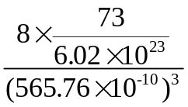
解析 (2)单键中含有1个σ键,双键中含有1个σ键和1个π键,叁键中含有1个σ键和2个π键。σ键的成
键方式是“头碰头”,π键的成键方式是“肩并肩”,原子间形成的σ键键长越长,越不利于两原子
间形成π键。(3)对于结构相似的分子晶体,相对分子质量越大,分子间作用力越大,熔、沸点越高。
(4)元素的非金属性越强,原子吸引电子能力越强,元素的电负性越大。(5)金刚石中C原子的杂化方
式为sp³杂化,微粒间作用力为共价键,运用类推法不难得出结论。(6)②晶胞参数a即为晶胞边长,ρ
= = g·cm⁻³= ×10⁷ g·cm⁻³。
疑难突破 熟悉金刚石的晶胞结构是回答(6)①问的关键。金刚石晶胞中C原子有三种位置:顶
点、面心和体内,其中体内的4个C原子都位于体对角线的 处,Ge的晶胞中处于D位置的Ge原子
就是这种情况,因此其原子坐标参数为( , , )。

Slide 49

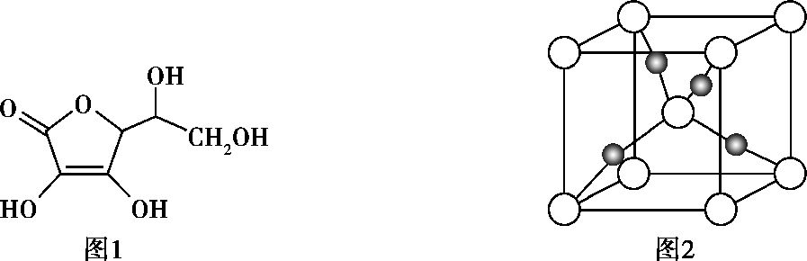
以下为教师用书专用
11.(2019江苏单科,21A,12分)Cu₂O广泛应用于太阳能电池领域。以CuSO₄、NaOH和抗坏血酸为
原料,可制备Cu₂O。
(1)Cu²⁺基态核外电子排布式为 。
(2)S 的空间构型为 (用文字描述);Cu²⁺与OH⁻反应能生成[Cu(OH)₄]²⁻,[Cu(OH)₄]²⁻中的
配位原子为 (填元素符号)。
(3)抗坏血酸的分子结构如图1所示,分子中碳原子的轨道杂化类型为 ;推测抗坏血酸在水
中的溶解性: (填“难溶于水”或“易溶于水”)。
(4)一个Cu₂O晶胞(如图2)中,Cu原子的数目为 。

Slide 50

答案 (1)[Ar]3d⁹或1s²2s²2p⁶3s²3p⁶3d⁹
(2)正四面体 O
(3)sp³、sp² 易溶于水 (4)4
解析 本题涉及的考点有粒子的核外电子排布、离子的立体构型、原子杂化轨道类型的判断、
均摊法的应用,以Cu₂O和抗坏血酸为载体,考查了学生正确运用化学术语及文字、模型、图形分
析和解决化学问题的能力,体现了以宏观辨识与微观探析为主的学科核心素养和结构决定性质的
学科思想。
(1)铜为29号元素,Cu²⁺基态核外电子排布式为1s²2s²2p⁶3s²3p⁶3d⁹;
(2)S 的中心原子为S,σ键数为4,孤电子对数= (6+2-2×4)=0,价层电子对数为4+0=4,依据VSEPR
理论知,S 的空间构型为正四面体形;在[Cu(OH)₄]²⁻中,OH⁻为配体,配位原子为O;
(3)观察抗坏血酸分子结构简式知,抗坏血酸分子中碳原子的杂化类型为sp³和sp²杂化;1个抗坏血酸
分子中含有多个羟基,羟基是亲水基团,故抗坏血酸易溶于水;
(4)观察Cu₂O晶胞结构图,依据均摊法知,1个晶胞中“ ”的数目为8× +1=2,“ ”的数目为4,结
合Cu₂O的化学式知,“ ”为Cu原子,则1个Cu₂O晶胞中,Cu原子数目为4。

Slide 51
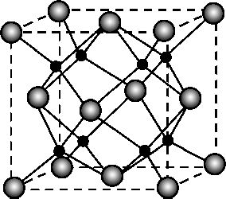
12.(2015课标Ⅱ,37,15分)A、B、C、D为原子序数依次增大的四种元素,A²⁻和B⁺具有相同的电子
构型;C、D为同周期元素,C核外电子总数是最外层电子数的3倍;D元素最外层有一个未成对电
子。回答下列问题:
(1)四种元素中电负性最大的是 (填元素符号),其中C原子的核外电子排布式为
。
(2)单质A有两种同素异形体,其中沸点高的是 (填分子式),原因是
;A和B的氢化物所属的晶体类型分别为 和 。
(3)C和D反应可生成组成比为1∶3的化合物E,E的立体构型为 ,中心原子的杂化轨道类型
为 。
(4)化合物D₂A的立体构型为 ,中心原子的价层电子对数为 ,单质D与湿润的Na₂
CO₃反应可制备D₂A,其化学方程式为 。
(5)A和B能够形成化合物F,其晶胞结构如图所示,晶胞参数a=0.566 nm,F的化学式为 ;晶
胞中A原子的配位数为 ;列式计算晶体F的密度(g·cm⁻³):
。

Slide 52
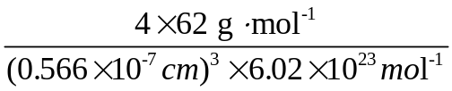
答案 (15分)(1)O 1s²2s²2p⁶3s²3p³(或[Ne]3s²3p³)(每空1分,共2分)
(2)O₃ O₃相对分子质量较大,范德华力大 分子晶体
离子晶体(每空1分,共4分)
(3)三角锥形 sp³(每空1分,共2分)
(4)V形 4
2Cl₂+2Na₂CO₃+H₂O Cl₂O+2NaHCO₃+2NaCl(或2Cl₂+Na₂CO₃ Cl₂O+CO₂+2NaCl)(每空1分,共3
分)
(5)Na₂O 8 =2.27 g·cm⁻³(1分,1分,2分,共4分)

Slide 53


解析 由题意可知A为O、B为Na、C为P、D为Cl。(1)四种元素中O的非金属性最强,电负性最
大;P的原子序数为15,核外电子排布式为1s²2s²2p⁶3s²3p³或[Ne]3s²3p³。(2)氧元素的两种同素异形体
为O₂和O₃,沸点较高的是O₃,因为O₃的相对分子质量较大,范德华力大。O的氢化物可以是H₂O、H₂
O₂,二者所属晶体类型均为分子晶体;Na的氢化物为NaH,属于离子晶体。(3)PCl₃中心原子的价层
电子对数是4,其中σ键数为3,孤电子对数为1,故PCl₃中心原子采用sp³杂化,分子构型为三角锥形。
(4)Cl₂O中中心原子为O,分子中σ键数为2,中心原子孤电子对数为2,故中心原子的价层电子对数为
4,分子空间构型为V形。Cl₂与湿润的Na₂CO₃反应生成Cl₂O的同时还应该生成NaCl和 NaHCO₃。
(5)由晶胞结构可知,一个晶胞中小球个数为8,大球个数为4,小球代表Na⁺,大球代表O²⁻,故F的化学
式为Na₂O;晶胞中与每个氧原子距离最近且相等的钠原子有8个;晶胞的质量为 ×4,晶
胞的体积为(0.566×10⁻⁷)³ cm³,晶体密度为 =2.27 g·cm⁻³。
知识拓展 电负性越大,元素的非金属性越强。
疑难突破 价层电子对数=(中心原子最外层电子数+配位原子提供的价电子数)/2,其中S、O作为
配位原子提供0个电子,H、卤素原子作为配位原子提供1个电子。

Slide 54
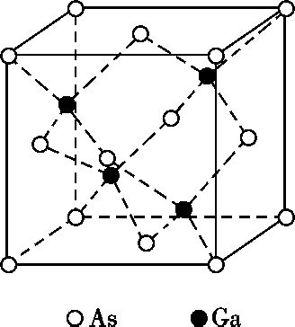
13.(2016课标Ⅲ,37,15分)砷化镓(GaAs)是优良的半导体材料,可用于制作微型激光器或太阳能电
池的材料等。回答下列问题:
(1)写出基态As原子的核外电子排布式 。
(2)根据元素周期律,原子半径Ga As,第一电离能Ga As。(填“大于”或
“小于”)
(3)AsCl₃分子的立体构型为 ,其中As的杂化轨道类型为 。
(4)GaF₃的熔点高于1 000 ℃,GaCl₃的熔点为77.9 ℃,其原因是 0 。

Slide 55
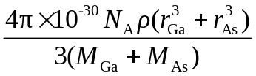
(5)GaAs的熔点为1 238 ℃,密度为ρ g·cm⁻³,其晶胞结构如图所示。该晶体的类型为 ,Ga与
As以 键键合。Ga和As的摩尔质量分别为M_{Ga} g·mol⁻¹和M_{As} g·mol⁻¹,原子半径分别为r_{Ga}
pm和r_{As} pm,阿伏加德罗常数值为N_{A},则GaAs晶胞中原子的体积占晶胞体积的百分率为
。
答案 (1)[Ar]3d¹⁰4s²4p³(1分)
(2)大于(2分) 小于(2分)
(3)三角锥形(1分) sp³(1分)
(4)GaF₃为离子晶体,GaCl₃为分子晶体(2分)
(5)原子晶体(2分) 共价(2分) ×100%(2分)

Slide 56



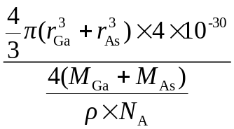

解析 (1)As为33号元素,位于元素周期表第四周期第ⅤA族,故其基态原子的核外电子排布式为
[Ar]3d¹⁰4s²4p³。
(2)Ga和As同属第四周期元素,且Ga的原子序数小于As,则原子半径:Ga大于As,第一电离能:Ga小于
As。
(3)AsCl₃中As的价层电子对数为4,As的杂化方式为sp³杂化,AsCl₃分子的立体构型为三角锥形。
(5)GaAs为原子晶体,Ga和As之间以共价键键合。1个GaAs晶胞中所含原子个数:Ga为4个,As为8×
+6× =4个,每个晶胞中原子所占体积为 π( + )×4 pm³;则GaAs晶胞中原子的体积占晶胞体
积的百分率为 ×100%= ×100%。
温馨提示 晶胞体积V= 。题给ρ的单位是g·cm⁻³,而原子半径的单位是pm,注意单位要统一。

Slide 57
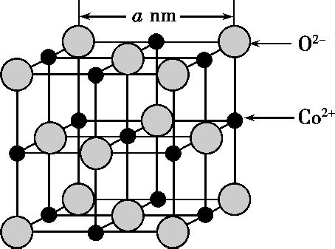
考点3 晶体结构与性质
1.(2020天津,13,15分)Fe、Co、Ni是三种重要的金属元素。回答下列问题:
(1)Fe、Co、Ni在周期表中的位置为 ,基态Fe原子的电子排布式为 。

Slide 58
(2)CoO的面心立方晶胞如图所示。设阿伏加德罗常数的值为N_{A},则CoO晶体的密度为 g·
cm⁻³;三种元素二价氧化物的晶胞类型相同,其熔点由高到低的顺序为 。
(3)Fe、Co、Ni能与Cl₂反应,其中Co和Ni均生成二氯化物,由此推断FeCl₃、CoCl₃和Cl₂的氧化性由
强到弱的顺序为 ,Co(OH)₃与盐酸反应有黄绿色气体生成,写出反
应的离子方程式: 。
(4)95 ℃时,将Ni片浸在不同质量分数的硫酸中,经4小时腐蚀后的质量损失情况如下图所示,当ω
(H₂SO₄)大于63%时,Ni被腐蚀的速率逐渐降低的可能原因为 。由于Ni与H₂SO₄
反应很慢,而与稀硝酸反应很快,工业上选用H₂SO₄和HNO₃的混酸与Ni反应制备NiSO₄。为了提高
产物的纯度,在硫酸中添加HNO₃的方式为 (填“一次过量”或“少量多次”),此法制
备NiSO₄的化学方程式为 。

Slide 59
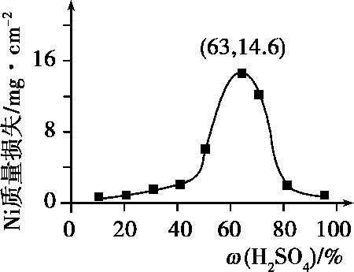
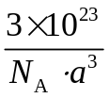
答案 (共15分)
(1)第四周期第Ⅷ族 1s²2s²2p⁶3s²3p⁶3d⁶4s²或[Ar]3d⁶4s²
(2) NiO>CoO>FeO
(3)CoCl₃>Cl₂>FeCl₃ 2Co(OH)₃+6H⁺+2Cl⁻ 2Co²⁺+Cl₂↑+6H₂O
(4)随H₂SO₄质量分数增加,Ni表面逐渐形成致密氧化膜
少量多次 3Ni+3H₂SO₄+2HNO₃ 3NiSO₄+2NO↑+4H₂O或Ni+H₂SO₄+2HNO₃ NiSO₄+2NO₂
↑+2H₂O

Slide 60
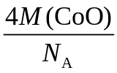

解析 (1)Fe、Co、Ni原子序数分别为26、27、28,价电子排布式依次为3d⁶4s²、3d⁷4s²、3d⁸4s²,电
子层数为4,故为第四周期元素,根据价电子排布式,可知Fe、Co、Ni分别在第8、9、10列,即位于
第Ⅷ族。
(2)一个CoO晶胞占有的Co²⁺数为12× +1=4,占有的O²⁻数为8× +6× =4,故一个晶胞的质量为
g,体积为a³×10⁻²¹ cm³,则晶体密度为 g·cm⁻³= g·cm⁻³;由于FeO、CoO、
NiO的晶胞类型相同,而离子半径:Fe²⁺>Co²⁺>Ni²⁺,则晶格能:NiO>CoO>FeO,故熔点:NiO>CoO>
FeO。
(3)Co与Cl₂反应生成二氯化物,可知氧化性:CoCl₃>Cl₂>CoCl₂,Fe与Cl₂反应生成三氯化铁,可知氧化
性:Cl₂>FeCl₃,故氧化性:CoCl₃>Cl₂>FeCl₃;Co(OH)₃与盐酸反应生成的黄绿色气体为Cl₂,即氯离子被
Co(OH)₃氧化为Cl₂,Co(OH)₃被还原为Co²⁺,据得失电子守恒、电荷守恒、原子守恒可得离子方程
式:2Co(OH)₃+6H⁺+2Cl⁻ 2Co²⁺+Cl₂↑+6H₂O。
(4)当ω(H₂SO₄)大于63%时,Ni表面钝化生成致密氧化膜而使腐蚀速率减小;为了防止Ni²⁺被HNO₃氧
化为Ni³⁺,应多次加入少量HNO₃,涉及的化学方程式为3Ni+3H₂SO₄+2HNO₃ 3NiSO₄+2NO↑+4H₂
O或Ni+H₂SO₄+2HNO₃ NiSO₄+2NO₂↑+2H₂O。

Slide 61

2.(2020山东,17,12分)CdSnAs₂是一种高迁移率的新型热电材料,回答下列问题:
(1)Sn为ⅣA族元素,单质Sn与干燥Cl₂反应生成SnCl₄。常温常压下SnCl₄为无色液体,SnCl₄空间构型
为 ,其固体的晶体类型为 。
(2)NH₃、PH₃、AsH₃的沸点由高到低的顺序为 (填化学式,下同),还原
性由强到弱的顺序为 ,键角由大到小的顺序为 。
(3)含有多个配位原子的配体与同一中心离子(或原子)通过螯合配位成环而形成的配合物为螯合
物。一种Cd²⁺配合物的结构如图所示,1 mol该配合物中通过螯合作用形成的配位键有 mol,
该螯合物中N的杂化方式有 种。

Slide 62

(4)以晶胞参数为单位长度建立的坐标系可以表示晶胞中各原子的位置,称作原子的分数坐标。四
方晶系CdSnAs₂的晶胞结构如下图所示,晶胞棱边夹角均为90°,晶胞中部分原子的分数坐标如下表
所示。
坐标 原子 | x | y | z
Cd | 0 | 0 | 0
Sn | 0 | 0 | 0.5
As | 0.25 | 0.25 | 0.125
一个晶胞中有 个Sn,找出距离Cd(0,0,0)最近的Sn (用分
数坐标表示)。CdSnAs₂晶体中与单个Sn键合的As有 个。

Slide 63
答案 (1)正四面体形 分子晶体
(2)NH₃、AsH₃、PH₃ AsH₃、PH₃、NH₃ NH₃、PH₃、AsH₃
(3)6 1
(4)4 (0.5,0,0.25)、(0.5,0.5,0) 4

Slide 64



解析 (1)常温常压下SnCl₄为无色液体,说明其沸点很低,可推知其为分子晶体;类比CCl₄,可知SnCl
₄分子中Sn原子的价层电子对数为4+ =4,则其杂化轨道数为4,Sn原子采取sp³杂化,Sn原子的孤
电子对数为0,故SnCl₄分子的空间构型为正四面体形。(2)NH₃分子间存在氢键,PH₃、AsH₃分子间
只存在范德华力,且相对分子质量PH₃<AsH₃,所以分子间作用力NH₃>AsH₃>PH₃,故沸点NH₃>AsH₃>
PH₃;非金属性N>P>As,元素非金属性越强,其对应气态氢化物的稳定性越强、还原性越弱,故还原
性AsH₃>PH₃>NH₃;由于电负性N>P>As,则键长N—H<P—H<As—H,键的极性As—H<P—H<N—H,
导致成键电子对之间的斥力NH₃>PH₃>AsH₃,孤电子对对成键电子对的斥力AsH₃>PH₃>NH₃,故键角
NH₃>PH₃>AsH₃。(3)由题意可知,只有成环的配位键才能起到螯合作用,再结合题给结构可知N
中的2个O原子和C、N杂环上的4个N原子通过螯合作用与Cd²⁺形成配位键,故1 mol该配合物中通
过螯合作用形成6 mol配位键;N 中N原子价层电子对数为3+0=3,N 中N原子价层电子对数为2
+1=3,C、N杂环上的4个N原子价层电子对数为3+0=3,故该配合物中N原子均采取sp²杂化。(4)由
题给CdSnAs₂晶胞结构和部分原子的分数坐标可知,黑球表示Cd原子,白球表示Sn原子,灰球表示
As原子,根据均摊法可知一个晶胞中含有的Sn原子个数为4× +6× =4;距离顶点Cd(0,0,0)最近的
Sn原子为面心上的两个Sn原子,则底面Sn原子分数坐标为(0.5,0.5,0),侧面Sn原子分数坐标为(0.5,0,
0.25);底面Sn原子被两个晶胞共用,根据底面Sn原子分析可知,与单个Sn原子键合的As原子个数为
2×2=4。

Slide 65
3.(2020课标Ⅰ,35,15分)Goodenough等人因在锂离子电池及钴酸锂、磷酸铁锂等正极材料研究方
面的卓越贡献而获得2019年诺贝尔化学奖。回答下列问题:
(1)基态Fe²⁺与Fe³⁺离子中未成对的电子数之比为 。
(2)Li及其周期表中相邻元素的第一电离能(I₁)如表所示。I₁(Li)>I₁(Na),原因是
。I₁(Be)>I₁(B)>I₁(Li),原因是
。
I₁/(kJ·mol⁻¹)
Li 520 | Be 900 | B 801
Na 496 | Mg 738 | Al 578
(3)磷酸根离子的空间构型为 ,其中P的价层电子对数为 、杂化轨道类型为 。
(4)LiFePO₄的晶胞结构示意图如(a)所示。其中O围绕Fe和P分别形成正八面体和正四面体,它们通

Slide 66

过共顶点、共棱形成空间链结构。每个晶胞中含有LiFePO₄的单元数有 个。
电池充电时,LiFePO₄脱出部分Li⁺,形成Li_{1-x}FePO₄,结构示意图如(b)所示,则x= ,n(Fe²⁺)∶n(Fe³⁺)
= 。

Slide 67


答案 (1)
(2)Na与Li同族,Na电子层数多,原子半径大,易失电子 Li、Be、B同周期,核电荷数依次增加。Be
为1s²2s²全满稳定结构,第一电离能最大。与Li相比,B核电荷数大,原子半径小,较难失去电子,第一
电离能较大
(3)正四面体 4 sp³
(4)4 13∶3

Slide 68







解析 (1)基态Fe²⁺的价电子排布式为3d⁶,价电子排布图为 ,未成对电子数为4;基
态Fe³⁺的价电子排布式为3d⁵,价电子排布图为 ,未成对电子数为5,故基态Fe²⁺与Fe³
⁺中未成对的电子数之比为4∶5。
(2)从电子层数,原子半径方面解释I₁(Li)>I₁(Na)。从原子半径、核电荷数、电子排布方面解释I₁
(Be)>I₁(B)>I₁(Li)。
(3)P 的中心原子P的价层电子对数为4+ =4,故P原子采取sp³杂化,P 的空间构型为正
四面体。
(4)图(a)中每个晶胞含有Li⁺个数为8× +4× +4× =4,故每个晶胞中含有LiFePO₄的单元数为4;图
(b)中每个晶胞含有Li⁺个数为8× +3× +3× = ,则LiFePO₄与Li_{1-x}FePO₄中Li⁺数目之比为1∶(1-x)
=4∶ ,x= ;设Li_{1-x}FePO₄中Fe²⁺、Fe³⁺个数分别为a、b,则有 ,解得 ,故n(Fe²⁺)∶
n(Fe³⁺)=a∶b=13∶3。

Slide 69

4.(2019海南单科,19-Ⅱ,14分)锰单质及其化合物应用十分广泛。回答下列问题:
(1)Mn位于元素周期表中第四周期 族,基态Mn原子核外未成对电子有 个。
(2)MnCl₂可与NH₃反应生成[Mn(NH₃)₆]Cl₂,新生成的化学键为 键。氨分子的空间构型为
,其中N原子的杂化类型为 。
(3)金属锰有多种晶型,其中δ-Mn的结构为体心立方堆积,晶胞参数为a pm。δ-Mn中锰的原子半径
为 pm。已知阿伏加德罗常数的值为N_{A},δ-Mn的理论密度ρ= g·cm⁻³。
(列出计算式)
(4)已知锰的某种氧化物的晶胞如图所示,其中锰离子的化合价为 ,其配位数为 。

Slide 70


答案 (1)ⅦB 5
(2)配位 三角锥 sp³
(3)
(4)+2 6

Slide 71


解析 (1)锰为25号元素,电子排布式为[Ar]3d⁵4s²,位于周期表的第四周期ⅦB族。基态原子中3d轨
道中的5个电子为未成对电子,其余的都是成对电子。
(2)MnCl₂与NH₃反应生成的[Mn(NH₃)₆]Cl₂为配合物,其中新生成的化学键为配位键。氨分子空间
构型为三角锥形,N原子杂化类型为sp³杂化。
(3)δ-Mn的结构为体心立方堆积,则体对角线上的三个原子相切(如图所示),即体对角线的长度为
原子半径的4倍,体对角线为 a pm,所以锰的原子半径为 pm。
1个δ-Mn晶胞包含的原子数为1+8× =2,ρ= = g·cm⁻³。
(4)一个晶胞中含有的氧原子数:8× +6× =4,锰原子数:1+12× =4,所以该物质为MnO,锰的化合价
为+2,该化合物中Mn的配位数为6。

Slide 72
5.(2019课标Ⅰ,35,15分)在普通铝中加入少量Cu和Mg后,形成一种称为拉维斯相的MgCu₂微小晶
粒,其分散在Al中可使得铝材的硬度增加、延展性减小,形成所谓“坚铝”,是制造飞机的主要材
料。回答下列问题:
(1)下列状态的镁中,电离最外层一个电子所需能量最大的是 (填标号)。
(2)乙二胺(H₂NCH₂CH₂NH₂)是一种有机化合物,分子中氮、碳的杂化类型分别是 、
。乙二胺能与Mg²⁺、Cu²⁺等金属离子形成稳定环状离子,其原因是
,其中与乙二胺形成的化合物稳定性相对较高的是 (填“Mg²⁺”或
“Cu²⁺”)。
(3)一些氧化物的熔点如下表所示:
氧化物 | Li₂O | MgO | P₄O₆ | SO₂
熔点/℃ | 1 570 | 2 800 | 23.8 | -75.5

Slide 73

解释表中氧化物之间熔点差异的原因: 。
(4)图(a)是MgCu₂的拉维斯结构,Mg以金刚石方式堆积,八面体空隙和半数的四面体空隙中,填入以
四面体方式排列的Cu。图(b)是沿立方格子对角面取得的截图。可见,Cu原子之间最短距离x=
pm,Mg原子之间最短距离y= pm。设阿伏加德罗常数的值为N_{A},则MgCu₂的密度是
g·cm⁻³(列出计算表达式)。

Slide 74



答案 (1)A
(2)sp³ sp³ 乙二胺的两个N提供孤对电子给金属离子形成配位键 Cu²⁺
(3)Li₂O、MgO为离子晶体,P₄O₆、SO₂为分子晶体。晶格能MgO>Li₂O。分子间力(分子量)P₄O₆>
SO₂
(4) a a

Slide 75


解析 (1)A表示基态镁原子的第二电离能,B表示基态镁原子的第一电离能,则电离能:A>B;C表示
激发态镁原子的第一电离能,则电离能:A>B>C;D表示激发态镁原子的第二电离能,则电离
能:A>D。
(2)乙二胺分子中,氮原子核外孤电子对数为1,σ键数目为3,则杂化轨道数目为4,故氮原子采取sp³杂
化;碳原子核外孤电子对数为0,σ键数目为4,则杂化轨道数目为4,故碳原子采取sp³杂化。乙二胺的
两个N提供孤对电子给Mg²⁺、Cu²⁺等金属离子,以配位键结合形成稳定环状离子。
(3)一般来说,晶体熔点:原子晶体>离子晶体>分子晶体。Li₂O、MgO均为离子晶体,晶格能:Li₂O<
MgO,故熔点:MgO>Li₂O;P₄O₆、SO₂均为分子晶体,相对分子质量:P₄O₆>SO₂,则分子间作用力:P₄O₆>
SO₂,故熔点:P₄O₆>SO₂。
(4)由图(b)可知,x等于立方体面对角线长度的 ,即4x= a,则x= a;据图(a)、(b)分析可知,y等于
立方体体对角线长度的 ,即4y= a,则y= a;据图(a)可知,一个该晶胞含Cu原子数目为4×4=16,
据MgCu₂可知,一个晶胞中含Mg原子数目为8,一个晶胞的体积为(a×10⁻¹⁰)³ cm³,质量为
g,则MgCu₂的密度为 g·cm⁻³。

Slide 76







6.(2018课标Ⅰ,35,15分)Li是最轻的固体金属,采用Li作为负极材料的电池具有小而轻、能量密度
大等优良性能,得到广泛应用。回答下列问题:
(1)下列Li原子电子排布图表示的状态中,能量最低和最高的分别为 、 (填标号)。
A. B.
C. D.
(2)Li⁺与H⁻具有相同的电子构型,r(Li⁺)小于r(H⁻),原因是 。
(3)LiAlH₄是有机合成中常用的还原剂,LiAlH₄中的阴离子空间构型是 、中心原子的杂
化形式为 。LiAlH₄中,存在 (填标号)。
A.离子键 B.σ键 C.π键 D.氢键
(4)Li₂O是离子晶体,其晶格能可通过图(a)的Born-Haber循环计算得到。
图(a)

Slide 77


可知,Li原子的第一电离能为 kJ·mol⁻¹,O O键键能为 kJ·mol⁻¹,Li₂O晶格能为 kJ·mol⁻¹。
图(b)
(5)Li₂O具有反萤石结构,晶胞如图(b)所示。已知晶胞参数为0.466 5 nm,阿伏加德罗常数的值为N_{A},
则Li₂O的密度为 g·cm⁻³(列出计算式)。
答案 (1)D C (2)Li⁺核电荷数较大
(3)正四面体 sp³ AB (4)520 498 2 908
(5)

Slide 78



解析 (1)根据能量:1s<2s<2p,可知能量最低的是D,能量最高的是C。
(3)Al 中Al的价层电子对数为4,故Al采取sp³杂化,该离子空间构型为正四面体。Li⁺与Al 以离
子键结合,Al 中Al与H之间是σ键,A、B项正确。
(4)第一电离能是气态电中性基态原子失去一个电子转化为气态基态正离子所需要的最低能量,故
Li原子的第一电离能为 =520 kJ·mol⁻¹。O O(g) 2O(g)所吸收的能量即为O O
键的键能,故O O键的键能为249 kJ·mol⁻¹×2=498 kJ·mol⁻¹。离子晶体的晶格能是气态离子形成1
mol离子晶体所释放的能量,题图中:2Li⁺(g)+O²⁻(g) Li₂O(晶体) ΔH=-2 908 kJ·mol⁻¹,故Li₂O晶格
能为2 908 kJ·mol⁻¹。
(5)1个Li₂O晶胞中有8个Li⁺,O²⁻处于顶点和面心,O²⁻的个数为8× +6× =4,故Li₂O的密度ρ= =
g·cm⁻³。

Slide 79

方法技巧 晶胞的计算方法
①晶胞中不同位置的粒子对晶胞的贡献(以立方体为例)。顶点: ,面上: ,棱上: ,体内:1(完全属
于晶胞)。
②晶体密度计算公式:ρ= ,其中N为1个晶胞中所含微粒数目,M为摩尔质量,N_{A}为阿伏加德罗
常数,V为1个晶胞的体积。

Slide 80
7.(2017课标Ⅲ,35,15分)研究发现,在CO₂低压合成甲醇反应(CO₂+3H₂ CH₃OH+H₂O)中,Co氧化
物负载的Mn氧化物纳米粒子催化剂具有高活性,显示出良好的应用前景。回答下列问题:
(1)Co基态原子核外电子排布式为 。元素Mn与O中,第一电离能较大的是
,基态原子核外未成对电子数较多的是 。
(2)CO₂和CH₃OH分子中C原子的杂化形式分别为 和 。
(3)在CO₂低压合成甲醇反应所涉及的4种物质中,沸点从高到低的顺序为 ,
原因是
。
(4)硝酸锰是制备上述反应催化剂的原料,Mn(NO₃)₂中的化学键除了σ键外,还存在
。
(5)MgO具有NaCl型结构(如图),其中阴离子采用面心立方最密堆积方式,X射线衍射实验测得MgO
的晶胞参数为a=0.420 nm,则r(O²⁻)为 nm。MnO也属于NaCl型结构,晶胞参数为a'=0.448 nm,
则r(Mn²⁺)为 nm。

Slide 81


答案 (1)[Ar]3d⁷4s² O Mn
(2)sp sp³
(3)H₂O>CH₃OH>CO₂>H₂ H₂O与CH₃OH均为极性分子,H₂O中氢键比甲醇多;CO₂与H₂均为非极性
分子,CO₂分子量较大、范德华力较大
(4)离子键和π键( 键)
(5)0.148 0.076

Slide 82
解析 (1)Co是27号元素,位于元素周期表第4周期第Ⅷ族,其基态原子核外电子排布式为1s²2s²2p⁶3
s²3p⁶3d⁷4s²或[Ar]3d⁷4s²。根据元素第一电离能的变化规律可知,元素Mn与O中,第一电离能较大的
是O。O元素的基态原子价电子排布式为2s²2p⁴,核外未成对电子数是2,而Mn元素的基态原子价电
子排布式为3d⁵4s²,核外未成对电子数是5,因此基态原子核外未成对电子数较多的是Mn。
(2)CO₂和CH₃OH中中心原子的价层电子对数分别为2和4,所以CO₂和CH₃OH分子中C原子的杂化
形式分别为sp和sp³。
(3)常温下水和甲醇是液体而二氧化碳和氢气是气体,液体的沸点高于气体;H₂O与CH₃OH均为极性
分子,H₂O中氢键比甲醇多,所以水的沸点高于甲醇;CO₂与H₂均为非极性分子,CO₂的相对分子质量
较大、范德华力较大,所以CO₂的沸点比H₂高。
(4)硝酸锰是离子化合物,硝酸根离子和锰离子之间形成离子键,硝酸根中N原子与3个氧原子形成3
个σ键,一个硝酸根离子中有一个氮氧双键,所以还存在π键。
(5)O²⁻采用面心立方最密堆积方式,则面对角线是O²⁻半径的4倍,即4r(O²⁻)= a,解得r(O²⁻)= ×0.42
0 nm≈0.148 nm;MnO也属于NaCl型结构,根据晶胞的结构可知,晶胞参数=2r(O²⁻)+2r(Mn²⁺),则r(Mn
²⁺)=(0.448 nm-2×0.148 nm)÷2=0.076 nm。

Slide 83

以下为教师用书专用
8.(2017海南单科,19-Ⅱ,14分)ⅣA族元素及其化合物在材料等方面有重要用途。回答下列问题:
(1)碳的一种单质的结构如图(a)所示。该单质的晶体类型为 ,原子间存在的共价键类型
有 ,碳原子的杂化轨道类型为 。
图(a)
(2)SiCl₄分子的中心原子的价层电子对数为 ,分子的立体构型为 ,属于
分子(填“极性”或“非极性”)。
(3)四卤化硅SiX₄的沸点和二卤化铅PbX₂的熔点如图(b)所示。
①SiX₄的沸点依F、Cl、Br、I次序升高的原因是 。
②结合SiX₄的沸点和PbX₂的熔点的变化规律,可推断:依F、Cl、Br、I次序,PbX₂中的化学键的离子
性 、共价性 。(填“增强”“不变”或“减弱”)

Slide 84


图(b)
(4)碳的另一种单质C₆₀可以与钾形成低温超导化合物,晶体结构如图(c)所示。K位于立方体的棱上
和立方体的内部,此化合物的化学式为 ;其晶胞参数为1.4 nm,晶体密度为 g·cm⁻³。
图(c)

Slide 85

答案 (1)混合晶体 σ键、π键 sp²
(2)4 正四面体 非极性
(3)①SiX₄属于分子晶体,相对分子质量越大,沸点越高
②减弱 增强
(4)K₃C₆₀ 2.0
解析 (1)该单质为石墨,石墨属于混合型晶体,层内碳原子之间形成σ键,层间的碳原子间形成的是
π键;石墨中1个碳原子形成3个σ键,无孤电子对,因此杂化类型为sp²。(2)SiCl₄的中心原子是Si,有4
个σ键,孤电子对数为 ×(4-4×1)=0,价层电子对数为4,为正四面体构型,属于非极性分子。(3)①SiX
₄属于分子晶体,不含分子间氢键,范德华力随着相对分子质量的增大而增大,范德华力越大,熔沸点
越高;②同主族元素从上到下非金属性减弱,得电子能力减弱,因此PbX₂中化学键的离子性减弱,共
价性增强。(4)根据晶胞的结构,C₆₀位于顶点和面心,个数为8× +6× =4,K位于棱心和内部,个数为
12× +9=12,因此化学式为K₃C₆₀,晶胞的质量为 g,晶胞的体积为(1.4×10⁻⁷)³ cm³,根据密度的
定义可求出晶胞的密度约为2.0 g·cm⁻³。

Slide 86

9.(2016海南单科,19-Ⅱ,14分)M是第四周期元素,最外层只有1个电子,次外层的所有原子轨道均充
满电子。元素Y的负一价离子的最外层电子数与次外层的相同。回答下列问题:
(1)单质M的晶体类型为 ,晶体中原子间通过 作用形成面心立方密堆积,其中M
原子的配位数为 。
(2)元素Y基态原子的核外电子排布式为 ,其同周期元素中,第一电离能最大的是
(写元素符号)。元素Y的含氧酸中,酸性最强的是 (写化学式),该酸根离子的立体
构型为 。
(3)M与Y形成的一种化合物的立方晶胞如图所示。
①该化合物的化学式为 ,已知晶胞参数a=0.542 nm,此晶体的密度为 g·cm^{–3}。 (写出计算式,不要求计算结果。阿伏加德罗常数的值为N_{A})

Slide 87


②该化合物难溶于水但易溶于氨水,其原因是 。此
化合物的氨水溶液遇到空气则被氧化为深蓝色,深蓝色溶液中阳离子的化学式为 。
答案 (1)金属晶体 金属键 12
(2)1s²2s²2p⁶3s²3p⁵ Ar HClO₄ 正四面体
(3)①CuCl 或
②Cu⁺可与氨形成易溶于水的配位化合物(或配离子)
[Cu(NH₃)₄]²⁺

Slide 88

解析 (1)根据题意,M的价电子排布式为3d¹⁰4s¹,M为Cu,单质铜的晶体类型为金属晶体,晶体中原
子间通过金属键作用形成面心立方密堆积,面心立方密堆积中Cu原子的配位数为12;(2)Y的负一
价离子的最外层电子数与次外层相同,则Y为Cl,基态原子的核外电子排布式为1s²2s²2p⁶3s²3p⁵或
[Ne]3s²3p⁵,其同周期元素中,第一电离能最大的应该是稀有气体元素Ar,Y的含氧酸中,酸性最强的
是HClO₄,该酸根离子的中心原子Cl采取等性的sp³杂化,立体构型为正四面体;(3)①运用均摊法,一
个该晶胞中Cu的个数为8× +6× =4,Cl的个数为4,故该化合物的化学式为CuCl,晶胞参数a=0.542
nm,则ρ= g·cm⁻³= g·cm⁻³;②CuCl易溶于氨水的原因是发生了反应:
CuCl+2NH₃·H₂O [Cu(NH₃)₂]Cl+2H₂O,形成了易溶于水的配合物,该配合物遇到空气被氧化成
深蓝色的[Cu(NH₃)₄]²⁺。

Slide 89

10.(2016江苏单科,21A,12分)[Zn(CN)₄]²⁻在水溶液中与HCHO发生如下反应:
4HCHO+[Zn(CN)₄]²⁻+4H⁺+4H₂O [Zn(H₂O)₄]²⁺+4HOCH₂CN
HOCH₂CN的结构简式
(1)Zn²⁺基态核外电子排布式为 。
(2)1 mol HCHO分子中含有σ键的数目为 mol。
(3)HOCH₂CN分子中碳原子轨道的杂化类型是
。
(4)与H₂O分子互为等电子体的阴离子为 。
(5)[Zn(CN)₄]²⁻中Zn²⁺与CN⁻的C原子形成配位键。不考虑空间构型,[Zn(CN)₄]²⁻的结构可用示意图表
示为 。

Slide 90



答案 (1)1s²2s²2p⁶3s²3p⁶3d¹⁰(或[Ar]3d¹⁰)
(2)3 (3)sp³和sp (4)N
(5) 或

Slide 91



解析 (1)基态Zn原子的核外电子排布式为1s²2s²2p⁶3s²3p⁶3d¹⁰4s²或[Ar]3d¹⁰4s²,Zn原子失去4s轨道上
的2个电子形成Zn²⁺,由此可写出Zn²⁺基态核外电子排布式。
(2)HCHO的结构式为 ,则1 mol HCHO分子中含有3 mol σ键。
(3)HOCH₂CN的结构式为 , 中的C原子采取sp³杂化,—CN中的C原
子采取sp杂化。
(4)等电子体具有相同的原子数和相同的价电子数,与H₂O分子互为等电子体的阴离子为N 。

Slide 92
11.(2016课标Ⅱ,37,15分)东晋《华阳国志·南中志》卷四中已有关于白铜的记载,云南镍白铜(铜镍
合金)闻名中外,曾主要用于造币,亦可用于制作仿银饰品。回答下列问题:
(1)镍元素基态原子的电子排布式为 ,3d能级上的未成对电子数为 。
(2)硫酸镍溶于氨水形成[Ni(NH₃)₆]SO₄蓝色溶液。
①[Ni(NH₃)₆]SO₄中阴离子的立体构型是 。
②在[Ni(NH₃)₆]²⁺中Ni²⁺与NH₃之间形成的化学键称为 ,提供孤电子对的成键原子是 。
③氨的沸点 (填“高于”或“低于”)膦(PH₃),原因是 ;氨是
分子(填“极性”或“非极性”),中心原子的轨道杂化类型为 。
(3)单质铜及镍都是由 键形成的晶体;元素铜与镍的第二电离能分别为:I_{Cu}=1 958 kJ·mol⁻
¹、I_{Ni}=1 753 kJ·mol⁻¹,I_{Cu}>I_{Ni}的原因是
。
(4)某镍白铜合金的立方晶胞结构如图所示。

Slide 93


①晶胞中铜原子与镍原子的数量比为 。
②若合金的密度为d g·cm⁻³,晶胞参数a= nm。
答案 (15分)(1)1s²2s²2p⁶3s²3p⁶3d⁸4s²或[Ar]3d⁸4s² 2
(2)①正四面体 ②配位键 N ③高于 NH₃分子间可形成氢键 极性 sp³
(3)金属 铜失去的是全充满的3d¹⁰电子,镍失去的是4s¹电子
(4)①3∶1
② ×10⁷

Slide 94


解析 (2)①S 中S原子的价层电子对数=4+ (6-2×4+2)=4,采取sp³杂化,立体构型为正四面体;②
Ni²⁺与NH₃之间形成共价键时Ni提供空轨道,N提供孤电子对,形成配位键;③氨分子之间形成氢键,
分子间作用力增大,故沸点高于膦(PH₃);氨分子中N原子的价层电子对数=3+ (5-1×3)=4,采取sp³杂
化,四个杂化轨道中有三个轨道被共用电子对占据,一个轨道被孤电子对占据,是极性分子。
(3)金属单质形成的晶体均为金属晶体,金属晶体中只含有金属键。
(4)①1个晶胞中Cu原子数为 ×6=3,Ni原子数为 ×8=1,两者数量比为3∶1;②由题意可得:d=
,解得a= nm。
疑难突破 回答设问(3)中I_{Cu}>I_{Ni}的原因时要注意两点:一是所给I_{Cu}与I_{Ni}的数据是第二电离能的数
据,不是第一电离能的数据;二是电离能其实就是原子(或离子)失去电子能力的一种定量表现形式,
电离能越小,电子越易失去。电离能的大小不仅与电子离核远近有关,还与电子在能级上的排布状
态有关,当某一能级上的电子处于全充满或半充满状态时,该能级较稳定,其电子不容易失去,电离
能比较大。
规律方法 在配合物中,中心离子与配体之间均是以配位键相结合,其中配体提供孤对电子,中心
离子提供空轨道,且配位数一般是中心离子价态的2倍。

Slide 95

A组 考点基础题组
考点1 原子结构与性质
1.(2020肇庆一模,35)K、Al、Si、Cu、Ni均为重要的合金材料,在工业生产、科技、国防领域有
着广泛的用途,请回答下列问题:
(1)K元素处于元素同期表的 区。
(2)下列状态的铝中,电离最外层一个电子所需能量最大的是 (填标号)。
(3)从核外电子排布角度解释高温下Cu₂O比CuO更稳定的原因是 。
(4)一些化合物的熔点如下表所示:
化合物 | NaCl | KCl | SiO₂
熔点/℃ | 801 | 770 | 1 723

Slide 96

解释表中化合物之间熔点差异的原因
。
(5)NiSO₄ 溶于氨水形成[Ni(NH₃)₆]SO₄。
①N、O、S三种元素中电负性最大的是 。
②写出一种与[Ni(NH₃)₆]SO₄中的阴离子互为等电子体的分子的分子式: 。
③1 mol [Ni(NH₃)₆]SO₄中含有σ键的数目为 。
④NH₃ 的VSEPR模型为 ;NH₃、S 的中心原子的杂化类型分别为 、
。
(6)K、Ni、F三种元素组成的一种晶体的长方体晶胞结构如图所示。若N_{A}为阿伏加德罗常数的
值,该晶体的密度ρ= g·cm⁻³(用代数式表示)。

Slide 97

答案 (1)s
(2)A
(3)基态Cu⁺的价电子排布式为3d¹⁰,为全充满状态,更稳定(或Cu⁺核外电子处于稳定的全充满状态)
(4)NaCl、KCl为离子晶体,SiO₂为原子晶体;K⁺半径大于Na⁺半径,晶格能:NaCl>KCl
(5)①O ②CX₄、SiX₄(X表示卤素原子,任写一种)
③28N_{A} ④四面体形 sp³ sp³
(6)

Slide 98


解析 (1)K元素处于元素同期表的s区。
(2)轨道的能量:3s<3p,电子的能量越低,电离时所需的能量越大,所以3s轨道上的电子电离时所需
的能量大。
(4)从表中可以看出,KCl、NaCl的熔点相近,而SiO₂的熔点高,是因为NaCl、KCl为离子晶体,SiO₂为
原子晶体;而K⁺半径大于Na⁺半径,晶格能:NaCl>KCl,所以NaCl的熔点高于KCl。
(5)①N、O、S三种元素中电负性最大的是O;②[Ni (NH₃)₆]SO₄中的阴离子为S ,它的价电子总数
为32,与它互为等电子体的分子为CX₄、SiX₄(X表示卤素原子);
③1 mol[Ni(NH₃)₆]²⁺含有24 mol σ键,1 mol S 含有4 mol σ键,所以1 mol [Ni(NH₃)₆]SO₄中含有σ键
的数目为28N_{A};
④NH₃ 的VSEPR模型为四面体形;NH₃、S 的中心原子的杂化类型均为sp³。
(6)由K、Ni、F三种元素组成的一种晶体的长方体晶胞结构图,利用“均摊法”可以得出该物质
的化学式为K₂NiF₄,则该晶体的密度ρ= g·cm⁻³= g·cm⁻³。
易错警示 利用公式ρ= 计算晶胞密度时,一定要注意单位的换算:1 nm=1 000 pm=10⁻⁷ cm=10⁻⁹ m。

Slide 99
2.(2018东莞二模,35)A、B、C、D、E代表原子序数依次增大的前四周期元素,其中A和C同主族,
C常用于制作半导体器件和集成电路,B的简单氢化物的水溶液呈碱性,E元素的正三价离子的3d亚
层为半充满,D被称为“未来金属”,其重量轻、强度高、耐腐蚀,在周期表中位于第4周期第ⅣB
族。
(1)A、B、C三种元素的第一电离能由小到大的顺序为 ,电负性由小到大的顺序为
。
(2)B的简单氢化物易液化的原因是 ;B 中B原子的杂化方式为 ,空
间构型为 。
(3)E元素基态原子的电子排布式为 。
(4)B和C形成的化合物常用作高温耐火材料,化学性质稳定,据此推测它应属于 晶体。
(5)D有多种氧化物,其中一种氧化物的晶胞结构如图1所示,则该晶体中D的配位数为
;图2为E的一种面心立方晶胞结构,若晶胞的边长为a cm,N_{A}表示阿伏加德罗常数的值,则E的
密度为 g·cm⁻³(用含a和N_{A}的代数式表示)。

Slide 100


答案 (1)Si<C<N Si<C<N (2)分子间存在氢键 sp³ 正四面体
(3)1s²2s²2p⁶3s²3p⁶3d⁶4s²或[Ar]3d⁶4s² (4)原子 (5)6

Slide 101

解析 C常用于制作半导体器件和集成电路,则C为Si;A和C同主族,则A为C;B的简单氢化物的水
溶液呈碱性,则B为N;E元素的正三价离子的3d亚层为半充满,则E为Fe;金属D的重量轻、强度高、
耐腐蚀,在周期表中位于第4周期第ⅣB族,则D为Ti。
(1)C、N元素都是第二周期非金属元素,同一周期元素从左到右,第一电离能呈增大趋势,故第一电
离能:C<N,同主族元素从上到下,第一电离能呈减小趋势,故第一电离能:Si<C<N;元素非金属性越
强,电负性越大,故电负性:Si<C<N。(2)B的简单氢化物氨气易液化的原因是分子间存在氢键;N
中没有孤电子对,N原子的杂化方式为sp³,空间构型为正四面体。(3)E为铁元素,基态原子的电子排
布式为1s²2s²2p⁶3s²3p⁶3d⁶4s²或[Ar]3d⁶4s²。(4)B和C形成的化合物氮化硅常用作高温耐火材料,化学
性质稳定,据此推测它应属于原子晶体。(5)由图1可知,该晶体中Ti的配位数为6;由图2知,1个晶胞
中铁原子的个数为8× +6× =4,若晶胞的边长为a cm,则体积为a³ cm³,E的密度为 g·cm⁻³=
g·cm⁻³。

Slide 102

考点2 分子结构与性质
3.(2020天津等级考适应性测试,13)碳和硅均为元素周期表中第ⅣA族的元素,其单质和化合物有
着重要应用。
(1)石墨烯是只有一个碳原子直径厚度的单层石墨,最早是由科学家用机械剥离的方法从石墨中分
离出来,其部分性能优于传统的硅材料,具有广泛的应用前景。
①写出基态碳原子的电子排布式 。石墨烯中C的杂化类型为 。
②下图为单层石墨烯的结构示意图。12 g的石墨烯中由C原子连接成的六元环的物质的量约为
mol。
③石墨烯加氢制得的石墨烷,可用(CH)_{n}表示。下列有关叙述正确的是 。
a.石墨烷属于烷烃 b.石墨烷难溶于水
c.石墨烷中所有碳原子共平面 d.石墨烷可以发生加成反应

Slide 103
④石墨烯可由加热SiC晶体脱除Si的方法制得。该过程属于 。
a.物理变化 b.分解反应 c.氧化还原反应
(2)SiC的晶体结构与晶体硅类似。SiC的晶体类型为 ,晶体中Si原子与Si—C键
的数目之比为 。
(3)CHCl₃与SiHCl₃空间构型相似,但性质不同:前者不易与水反应,但后者与水剧烈反应,生成两种
酸和一种气体,写出该反应的化学方程式: 。
答案 (1)①1s²2s²2p² sp²杂化 ②0.5 ③b
④b、c (2)原子晶体 1∶4
(3)SiHCl₃+3H₂O H₂SiO₃↓+3HCl+H₂↑

Slide 104

解析 (1)①碳原子的核电荷数为6,基态碳原子的电子排布式为1s²2s²2p²;石墨烯中每个C与相邻C
形成3个C—C键,没有孤电子对,杂化方式均为sp²。
②每个碳原子被3个六元环共用,平均每个六元环含有2个碳原子,12 g石墨烯的物质的量为1 mol,
则由C原子连接成的六元环的物质的量为0.5 mol。
③石墨烷的化学组成不满足烷烃的通式C_{n}H_{2n+2},不属于烷烃,故a错误;石墨烷属于烃类,难溶于水,故
b正确;石墨烷中所有碳原子均为sp³杂化,则所有碳原子不可能共平面,故c错误;石墨烷中不存在碳
碳双键,不可以发生加成反应,故d错误。
④加热SiC晶体脱除Si制得石墨烯,发生反应的化学方程式为SiC Si+C,属于分解反应、氧化
还原反应,是化学变化。
(2)晶体硅为原子晶体,SiC的晶体结构与晶体硅类似,则SiC为原子晶体;晶体中每个Si原子形成4个
Si—C键,则晶体中Si原子与Si—C键的数目之比为1∶4。
(3)SiHCl₃与水剧烈反应,生成的两种酸应该是H₂SiO₃和HCl,结合元素的化合价升降可知同时生成
的气体为H₂,该反应的化学方程式为SiHCl₃+3H₂O H₂SiO₃↓+3HCl+H₂↑。

Slide 105




4.(2020广东一模,35)补铁剂常用于防治缺铁性贫血,其有效成分一般为硫酸亚铁、琥珀酸亚铁、
富马酸亚铁和乳酸亚铁等。回答下列问题:
(1)能表示能量最低的亚铁离子的电子排布式是 (填标号)。
a.[Ar]3d⁵4s² b.[Ar]3d⁵4s¹ c.[Ar]3d⁶4s² d.[Ar]3d⁶
(2)琥珀酸即丁二酸(HOOCCH₂CH₂COOH),在琥珀酸分子中电负性最大的元素是 ,碳原子
的杂化方式是 ;琥珀酸亚铁中存在配位键,在该配位键中配位原子是 ,中心原子
是 。
(3)富马酸和马来酸互为顺反异构体,其电离常数如下表:
物质名称
富马酸 ( ) | 7.94×10⁻⁴ | 2.51×10⁻⁵
马来酸 ( ) | 1.23×10⁻² | 4.68×10⁻⁷

Slide 106

请从氢键的角度解释富马酸两级电离常数差别较小,而马来酸两级电离常数差别较大的原因:
。
(4)β-硫酸亚铁的晶胞结构如图所示,其晶胞参数为a=870 pm、b=680 pm、c=479 pm,α=β=γ=90°,
Fe²⁺占据晶胞顶点、棱心、面心和体心。在该晶胞中,硫酸根离子在空间上有 种空间取
向,晶胞体内硫酸根离子的个数是 ;设阿伏加德罗常数的值为N_{A},则该晶体的密度是
g·cm⁻³(列出计算表达式)。

Slide 107

答案 (1)d
(2)O sp²、sp³ O Fe
(3)马来酸中存在分子内氢键,提高了羧基的电离程度,有利于羧基的电离,因此马来酸电离主要以
第一步电离为主
(4)2 2 ×10³⁰

Slide 108

解析 本题涉及元素电负性的比较、原子的杂化方式、晶体密度的计算等知识,考查分析问题能
力和空间想象能力,体现宏观辨识与微观探析的学科核心素养,突出对基础性和应用性的考查。
(1)基态铁原子的核外电子排布式为[Ar]3d⁶4s²,失去2个电子后变为亚铁离子,能表示能量最低的亚
铁离子的电子排布式为d。
(2)H、C、O中H元素的电负性最小,C、O为同周期元素,同周期元素从左到右,电负性逐渐增大,因
此H、C、O中电负性最大的是O;丁二酸中只有O原子有孤电子对,亚铁离子中存在空轨道,故琥珀
酸亚铁的配位键中配位原子为O原子,中心原子为Fe原子。
(4)分析晶胞结构可知,硫酸根离子在空间上的取向有2种,β-硫酸亚铁的化学式为FeSO₄,1个该晶胞
中含有亚铁离子的数目为8× +4× +2× +1=4,则1个晶胞中所含硫酸根离子的数目也为4,从晶胞
结构图中可以发现有6个硫酸根离子,其中4个位于面上,故晶胞体内有2个硫酸根离子;该晶胞的密
度为 g·cm⁻³= ×10³⁰ g·cm⁻³。

Slide 109

考点3 晶体结构与性质
5.(2020海南等级考模拟,19)富镍三层状氧化物LiNi_{0.8}Co_{0.1}Mn_{0.1}O₂(NCM811)作为下一代锂离子电池
的正极材料,被广泛关注和深入研究,纳米级TiO₂形成的表面包覆对提高该材料的性能效果明显。
回答下列问题:
(1)Li在元素周期表中的位置为 ,基态Ni的电子排布式为 ,基
态Co³⁺有 个未成对电子。
(2)制备NCM811的过程中,残余的Li₂CO₃会破坏材料的界面。C 的空间构型是 ,其
中C原子的杂化方式为 。
(3)该电池初始充电过程中,会有C₂H₄等气体产生。C₂H₄分子中σ键和π键数目之比为 。
(4)TiO₂的晶胞(α=β=γ=90°)如下图所示:

Slide 110

TiO₂晶体中O原子的配位数是 ,其晶胞参数为:a=b=459 pm,c=295 pm,该晶体的密度为
g/cm³(列出计算式)。
答案 (1)第2周期ⅠA族 [Ar]3d⁸4s² 4
(2)平面三角形 sp²
(3)5∶1
(4)3

Slide 111




解析 (1)Li在元素周期表中的位置为第二周期ⅠA族;基态Ni的电子排布式为[Ar]3d⁸4s²;基态Co³⁺
的电子排布式为[Ar]3d⁶,3d轨道上有4个未成对电子。
(2)C 的中心碳原子的价层电子对数=3+ ×(4+2-2×3)=3,因此中心碳原子采用sp²杂化,C 的空
间构型为平面三角形。
(3)C₂H₄的结构简式为CH₂ CH₂,碳氢键为σ键,1个碳碳双键中有1个σ键和1个π键,因此,σ键和π键
数目之比为5∶1。
(4)根据TiO₂的晶胞图可以看出,TiO₂晶体中O原子的配位数是3;根据均摊法知,1个晶胞中有2个Ti
原子和4个O原子,因此晶胞质量= g,晶胞体积=459×459×295×10⁻³⁰ cm³,晶胞密度=
g/cm³。
思路点拨 晶体密度的计算思路
晶体密度

Slide 112

6.(2019广州调研,35)FeSe、MgB₂等超导材料具有广阔的应用前景。
(1)基态Fe原子价层电子的电子排布图(轨道表达式)为 ,基态Se原子的电子占据最
高能级的电子云轮廓图为 形。
(2)向FeSe中嵌入吡啶( )能得到具有优异性能的超导材料。吡啶中氮原子的杂化类型为
;该分子内存在 (填标号)。
A.σ键 B.π键 C.配位键 D.氢键
(3)将金属锂直接溶于液氨,得到具有很高反应活性的金属电子溶液,再通过系列反应可制得FeSe
基超导材料Li_{0.6}(NH₂)_{0.2}(NH₃)_{0.8}Fe₂Se₂。
①N 的空间构型为 。
②液氨是氨气液化的产物,氨气易液化的原因是 。
③金属锂溶于液氨时发生反应:Li+(m+n)NH₃ X+e⁻(NH₃)_{n},X的化学式为 。

Slide 113

(4)MgB₂晶体结构如图所示。B原子独立为一层,具有类似于石墨的结构,每个B原子周围都有
个与之等距离且最近的B原子;六棱柱底边边长为a cm,高为c cm,阿伏加德罗常数的值为N_{A},
该晶体的密度为 g·cm⁻³(列出计算式)。

Slide 114



答案 (1) 哑铃(纺锤)
(2)sp²杂化 AB
(3)①V形 ②氨分子间存在氢键,分子间作用力较强,容易液化 ③Li(NH₃
(4)3

Slide 115


解析 (1)基态Se原子的电子排布式为1s²2s²2p⁶3s²3p⁶3d¹⁰4s²4p⁴,基态Se原子的电子占据的最高能级
为4p,其电子云轮廓图为哑铃(纺锤)形。
(2)吡啶中氮原子有1对孤电子对,形成2个σ键,N原子采取sp²杂化;该分子内存在σ键和π键,不存在
配位键和氢键。
(3)①N 中N原子价层电子对数为4,有2对孤电子对,所以N 的空间构型为V形。
③Li+(m+n)NH₃ X+e⁻(NH₃)_{n},根据原子守恒和电荷守恒可确定X的化学式为Li(NH₃ ;
(4)1个晶胞中Mg的个数为12× +2× =3,B的个数为6,晶胞体积=(6× a× a×c)cm³=(6× a²×c)
cm³,晶胞密度= g·c 。

Slide 116

B组 专题综合题组
(时间:30分钟 分值:45分)
非选择题(共45分)
1.(2020深圳一模,35)(15分)含Ni、As元素的物质在生产生活中有重要的用途。回答下列问题:
(1)基态Ni²⁺核外电子排布式为 。
(2)AsCl₃分子的立体构型为 。
(3)某个Ni(Ⅱ)有机配合物的结构如图所示:
①该分子中N原子的杂化方式为 、 。
②请在图中用“→”标出Ni²⁺的配位键 。
(4)Ge、As、Se元素处于同一周期,三种元素原子的第一电离能由大到小的顺序为 。
(5)H₃AsO₄的酸性强于H₃AsO₃的原因是 。
(6)如图为Ni和As形成的某种晶体的六方晶胞图,该化合物的化学式为 ,Ni原子占据
的空隙类型为 。已知晶胞参数分别为a pm、a pm、b pm和β=60°,则该晶体的密度
为 g·cm⁻³(设阿伏加德罗常数的值为N_{A})。

Slide 117



答案 (1)[Ar]3d⁸或1s²2s²2p⁶3s²3p⁶3d⁸
(2)三角锥形
(3)①sp² sp³ ②
(4)As>Se>Ge
(5)H₃AsO₄分子中非羟基氧原子数比H₃AsO₃多,所以H₃AsO₄的酸性强
(6)NiAs 八面体空隙

Slide 118


解析 (2)AsCl₃的中心原子为砷,最外层有5个电子,与三个氯原子形成三个共价键,剩余一对孤电
子对,价层电子对数为4,分子的立体构型为三角锥形。
(3)①该分子中N原子的杂化方式为sp²、sp³;
②Ni²⁺存在空轨道,吡啶环上的氮原子和H₂O中的氧原子存在孤电子对,它们分别与镍原子形成配
位键,表示为 ;
(4)Ge、As、Se元素处于同一周期,同周期元素从左到右,第一电离能呈现增大的趋势,As的最外层
4p轨道处于半充满状态,较稳定,第一电离能高于Se,故第一电离能:As>Se>Ge。
(5)H₃AsO₄分子中非羟基氧原子数比H₃AsO₃多,所以H₃AsO₄的酸性强。
(6)1个该晶胞中,Ni的个数为2,As的个数为2,则该化合物的化学式为NiAs;ρ= = =
g·cm⁻³。

Slide 119

2.(2020惠州三调,35)(15分)亚铁氰化钾{K₄[Fe(CN)₆]}又称黄血盐,是一种重要的化工原料。检验三
价铁发生的反应为K₄[Fe(CN)₆]+FeCl₃ KFe[Fe(CN)₆]↓(滕氏蓝) +3KCl。回答下列问题:
(1)写出基态Fe³⁺的核外电子排布式 。
(2)含有12 mol σ键的K₄[Fe(CN)₆]的物质的量为 mol。
(3)黄血盐中N原子的杂化方式为 ;C、N、O的第一电离能由大到小的排序为 ,
电负性由大到小的排序为 。
(4)Fe、Na、K的晶体结构如图所示:
①钠的熔点比钾更高,原因是 。
②Fe原子半径是r cm,阿伏加德罗常数为N_{A},铁的相对原子质量为a,则铁单质的密度是 g/cm³。

Slide 120




答案 (1)1s²2s²2p⁶3s²3p⁶3d⁵ 或[Ar]3d⁵
(2)1
(3) sp N>O>C O>N>C
(4)①Na的半径小,形成的金属键键能大,熔点高 ②
解析 (1)基态Fe³⁺的核外电子排布式为1s²2s²2p⁶3s²3p⁶3d⁵ 或[Ar]3d⁵。
(2)1个[Fe(CN)₆]⁴⁻共含12个σ键,由此可确定含有12 mol σ键的K₄[Fe(CN)₆]的物质的量为1 mol。
(3)黄血盐中N原子与C原子间形成三键,另外N原子还有1对孤电子对,从而得出N原子的杂化方式
为sp。
(4)①钠的熔点比钾更高,原因是Na的半径小,形成的金属键键能大,熔点高;②由题图可知,1个该晶
胞含有2个Fe原子,设晶胞的边长为x cm,则4r= x,x= ,ρ= g/cm³= g/cm³。

Slide 121
3.(2020山东等级考模拟,17)(15分)非线性光学晶体在信息、激光技术、医疗、国防等领域具有重
要应用价值。我国科学家利用Cs₂CO₃、XO₂(X=Si、Ge)和H₃BO₃首次合成了组成为CsXB₃O₇的非
线性光学晶体。回答下列问题:
(1)C、O、Si三种元素电负性由大到小的顺序为 ;第一电离能I₁(Si) I₁(Ge)(填
“>”或“<”)。
(2)基态Ge原子核外电子排布式为 ;SiO₂、GeO₂具有类似的晶体结构,其中熔点较高的
是 ,原因是
。
(3)如图为硼酸晶体的片层结构,其中硼的杂化方式为 。H₃BO₃在热水中比冷水中溶解
度显著增大的主要原因是 。

Slide 122

(4)以晶胞参数为单位长度建立的坐标系可以表示晶胞中各原子的位置,称作原子分数坐标。
CsSiB₃O₇属正交晶系(长方体形)。晶胞参数为a pm、b pm、c pm。下图为沿y轴投影的晶胞中所
有Cs原子的分布图和原子分数坐标。据此推断该晶胞中Cs原子的数目为 。CsSiB₃O₇的摩尔
质量为M g·mol⁻¹,设N_{A}为阿伏加德罗常数的值,则CsSiB₃O₇晶体的密度为 g·cm⁻³(用代数
式表示)。

Slide 123


答案 (1)O>C>Si >
(2)1s²2s²2p⁶3s²3p⁶3d¹⁰4s²4p²或[Ar]3d¹⁰4s²4p² SiO₂ 二者均为共价晶体,Ge原子半径大于Si,Si—O键
键长小于Ge—O键键长,Si—O键键能更大,熔点更高
(3)sp² 热水破坏了硼酸晶体中的氢键,并且硼酸分子与水形成分子间氢键,使溶解度增大
(4)4 ×10³⁰

Slide 124

解析 (1)电负性的变化规律为同周期元素从左向右逐渐增大,同主族元素由上至下逐渐减小,所
以电负性:O>C>Si;第一电离能的变化规律为同主族元素由上至下逐渐减小,因此I₁(Si)>I₁(Ge)。
(2)Ge原子位于第四周期ⅣA族,因此原子核外电子排布式为1s²2s²2p⁶3s²3p⁶3d¹⁰4s²4p²或[Ar]3d¹⁰4s²4p
²;SiO₂、GeO₂均为共价晶体,Ge原子半径大于Si,Si—O键键长小于Ge—O键键长,Si—O键键能更大,
SiO₂的熔点更高。
(3)B原子最外层有3个电子,与3个—OH形成3个σ键,没有孤电子对,为sp²杂化。由硼酸晶体的结构
可知,硼酸中存在氢键,热水能破坏硼酸晶体中的氢键,使硼酸分子更易与水形成分子间氢键,使溶
解度增大。
(4)原子分数坐标为(0.5,0.2,0.5)的Cs原子位于晶胞体内,原子分数坐标为(0,0.3,0.5)、(1.0,0.3,0.5)、
(0.5,0.8,1.0)、(0.5,0.8,0)的Cs原子位于晶胞面上,原子分数坐标为(0,0.7,1.0)、(0,0.7,0)、(1.0,0.7,0)
及(1.0,0.7,1.0)的Cs原子位于晶胞的棱上,利用均摊法可计算出该晶胞中共含4个Cs原子;代入晶胞
密度求算公式可得:ρ= g·cm⁻³= ×10³⁰ g·cm⁻³。

Slide 125
方法技巧 原子分数坐标与其位置的关系
(1)原子分数坐标中没有“1或0”,原子位于体内,晶胞分摊1;
(2)原子分数坐标中有一个“1或0”,原子位于面上,晶胞分摊 ;
(3)原子分数坐标中有两个“1或0”,原子位于棱上,晶胞分摊 ;
(4)原子分数坐标中有三个“1或0”,原子位于顶点,晶胞分摊 。

Slide 126

1.(2020 5·3原创)钴的化合物在工业生产、生命科技等行业有重要应用。
(1)Co²⁺的核外电子排布式为 ,Co的第四电离能比Fe的第四电离能要小得
多,原因是 。
(2)Fe、Co均能与CO形成配合物,如Fe(CO)₅、Co₂(CO)₈,结构如图所示,图1中1 mol Fe(CO)₅含有
mol配位键,图2中C原子的杂化方式为 ,与CO互为等电子体的负一价阴离
子的电子式为 。

Slide 127

(3)金属钴原子的堆积方式为六方最密堆积,其配位数是 ,钴晶体晶胞如图3所示,该晶胞中
原子个数为 ;若该晶胞的边长为a nm,高为c nm,密度为ρ g/cm³,N_{A}表示阿伏加德罗常数
的值,则钴的相对原子质量A_{r}可表示为 (用代数式表示)。
图3
答案 (1)[Ar]3d⁷或1s²2s²2p⁶3s²3p⁶3d⁷ 气态Co失去三个电子后核外电子排布会变成[Ar]3d⁶,更加
容易再失去一个电子达到[Ar]3d⁵半充满状态
(2)10 sp和sp² [··C……N··]⁻
(3)12 2 a²cρN_{A}×10⁻²¹

Slide 128


解析 (1)Co位于第四周期第Ⅷ族,基态Co的价电子排布式为3d⁷4s²,Co²⁺核外电子排布式为1s²2s²2p
⁶3s²3p⁶3d⁷或[Ar]3d⁷。气态Co失去三个电子后会变成[Ar]3d⁶,更易失去一个电子达到半充满状态,Fe
的基态原子的电子排布式为[Ar]3d⁶4s²,则Fe³⁺的电子排布式为[Ar]3d⁵,为半充满稳定状态,很难再失
去一个电子。(2)Fe与CO形成5个配位键,CO分子中,氧原子提供1对电子与1个碳原子形成1个配位
键,所以1 mol Fe(CO)₅中含有10 mol配位键;图2中形成碳氧双键的C原子的价层电子对数=3+0=3,
则采用sp²杂化方式,形成碳氧三键的C原子的价层电子对数=2+0=2,则采用sp杂化方式;CO与CN⁻
互为等电子体,CN⁻的电子式为[··C……N··]⁻。
(3)六方最密堆积中原子的配位数为12;1个该晶胞中含有Co原子个数为2,晶胞的质量为 g,体积
为 a²c×10⁻²¹ cm³,则ρ= ,A_{r}= a²cρN_{A}×10⁻²¹。
思路点拨 常见考点有电子排布式、杂化类型、等电子体及晶体的计算,注意总结常见的等电子
体。

Slide 129
2.(2020 5·3原创)铈[外围电子排布(n-2)f¹(n-1)d¹ns²]是原子序数为58的一种最早有实际用途的稀土
元素,铈及其化合物的用途十分广泛。
(1)铈在元素周期表中的位置是 ;属于 区元素。
(2)硝酸铈铵Ce(NH₄)₂(NO₃)₆中,N的杂化方式为 ;Ce、C、N、O的第一电离能由大到小的
顺序为 。
(3)已知CeX₃的熔点为CeF₃:1 460 ℃、CeCl₃:848 ℃、CeBr₃:732 ℃、CeI₃:760 ℃,依F、Cl、Br、I顺
序,从CeX₃中化学键的离子性和共价性说明熔点的变化原因:
。
(4)铈的一种氧化物具有独特的晶体结构和较高的储存和释放氧的能力,可形成氧空位,具有催化
氧化性能,有着十分广阔的应用开发前景,其晶体结构如图所示:

Slide 130

①这种铈的氧化物的化学式为 ;晶胞中氧离子的配位数为 。
②若该铈的氧化物的密度为ρ g·cm⁻³,阿伏加德罗常数的值为N_{A},则最近的两个氧离子之间的距离
为 nm。(用ρ、N_{A}表示,不必化简,带根号即可)
③计算六个面心铈离子与图中虚线立方体中的八个氧离子组成的二十四面体的体积为 cm³。

Slide 131


答案 (1)第六周期第ⅢB族 f
(2)sp³、sp² N>O>C>Ce
(3)依F、Cl、Br、I顺序,CeX₃中的化学键的离子性越来越弱、共价性越来越强
(4)①CeO₂ 4
② × ×10⁷
③

Slide 132

解析 (1)根据0族元素的原子序数2、10、18、36、54,可知原子序数为58的元素应该位于第六周
期第ⅢB族;第六周期第ⅢB族属于镧系元素,位于周期表f 区。
(2)在Ce(NH₄)₂(NO₃)₆中,N 中N的杂化方式为sp³、N 中N的价层电子对数=3+ =3,杂化
方式为sp²;Ce为金属元素,第一电离能比其他3种非金属元素小,C、N、O中N的2p轨道为半满,第
一电离能N>O,因此Ce、C、N、O的第一电离能由大到小的顺序为 N>O>C>Ce。
(3)当形成离子晶体的阴、阳离子的电荷数相同时,离子半径越小,则离子键越强,晶格能越大,熔点
就越高。若按此规律依F、Cl、Br、I顺序,CeX₃的熔点应逐渐减小,而事实上CeF₃:1460 ℃、CeCl₃:
848 ℃、CeBr₃:732 ℃、CeI₃:760 ℃,CeI₃略有增大,说明依F、Cl、Br、I顺序,CeX₃中的化学键的离
子性越来越弱、共价性越来越强。
(4)①根据晶胞结构,每一个Ce周围距离最近的O有8个,每一个O周围距离最近的Ce有4个,所以化
学式为CeO₂;每一个O周围距离最近的Ce有4个,氧离子的配位数为4。②根据晶胞结构可看出最近
的两个氧离子之间的距离应该为晶胞边长的一半,1个晶胞中Ce的个数=8× +6× =4,O为8个,设晶
胞边长为a cm,则a³×ρ×N_{A} =4×172,a= ,两个氧离子之间的距离= × ×10⁷ nm。③晶
胞中六个面心铈离子与图中虚线晶胞中的八个氧离子组成的二十四面体可看成8个氧离子形成的
小立方体和由小立方体一个面上的4个氧离子与最近的铈离子形成的6个四棱锥组合而来。

Slide 133




V_{小立方体}=( )³= × = cm³,
V_{四棱锥}= S_{底}h= ×( )²× = × cm³,
V_{总}=( +6× × )cm³= cm³。
试题命制说明 本题以用途十分广泛的稀土元素铈为载体,考查用分析、推理等方法认识研究对
象的本质特征、构成要素及其相互关系,建立认知模型,并能运用模型解释化学现象,揭示现象的
本质和规律,进一步加深对科学本质的理解,体现宏观辨识与微观探析、证据推理与模型认知的学
科核心素养。
思路点拨 晶胞结构的计算常常涉及以下数据:晶体密度、N_{A}、M、晶胞体积、微粒间距离、微
粒半径、夹角等,密度的表达式往往是列等式的依据。

